Slide 1
IT001 - NHẬP MÔN LẬP TRÌNH
CHƯƠNG 1: GIỚI THIỆU TỔNG QUAN VỀ MÁY TÍNH VÀ LẬP TRÌNH
Chương này sẽ giới thiệu một số khái niệm cơ bản về máy tính, chương trình máy tính và ngôn ngữ lập trình, … giúp người học hiểu rõ hơn về máy tính và có thể phát triển chương trình một cách hiệu quả.
Khoa Khoa học Máy tính

Slide 2
Nội dung
1.1 Tổng quan về máy tính
1.2 Các khái niệm cơ bản về lập trình
1.3 Giới thiệu sơ lược về ngôn ngữ lập trình
1.4 Giới thiệu ngôn ngữ lập trình C++
Tài liệu tham khảo
Notes:
Đây là ngôn ngữ

Slide 3
1.1 Tổng quan về máy tính

Slide 4
1.1 Tổng quan về máy tính
1.1.1 Máy tính là gì?
1.1.2 Xử lý thông tin trên máy tính
1.1.3 Phần cứng máy tính
1.1.4 Phần mềm máy tính
1.1.5 Biểu diễn và đo lường thông tin

Slide 5
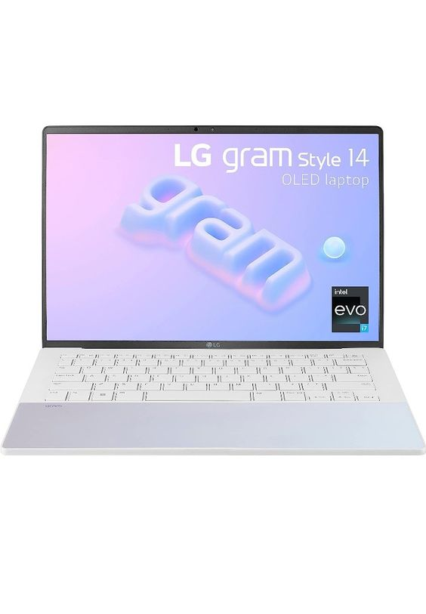
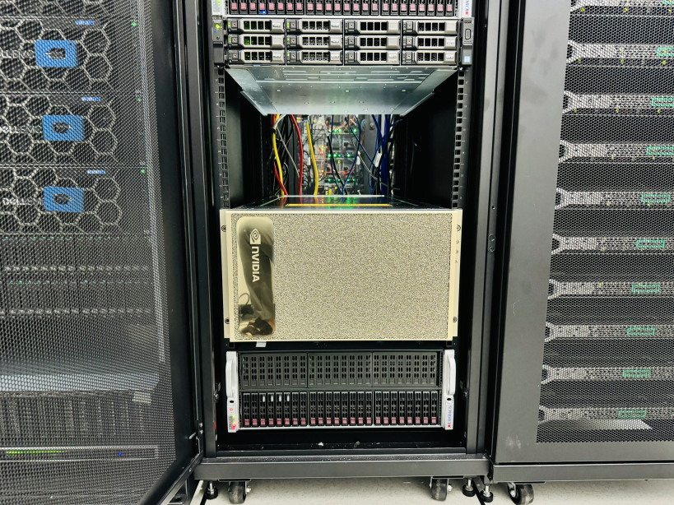
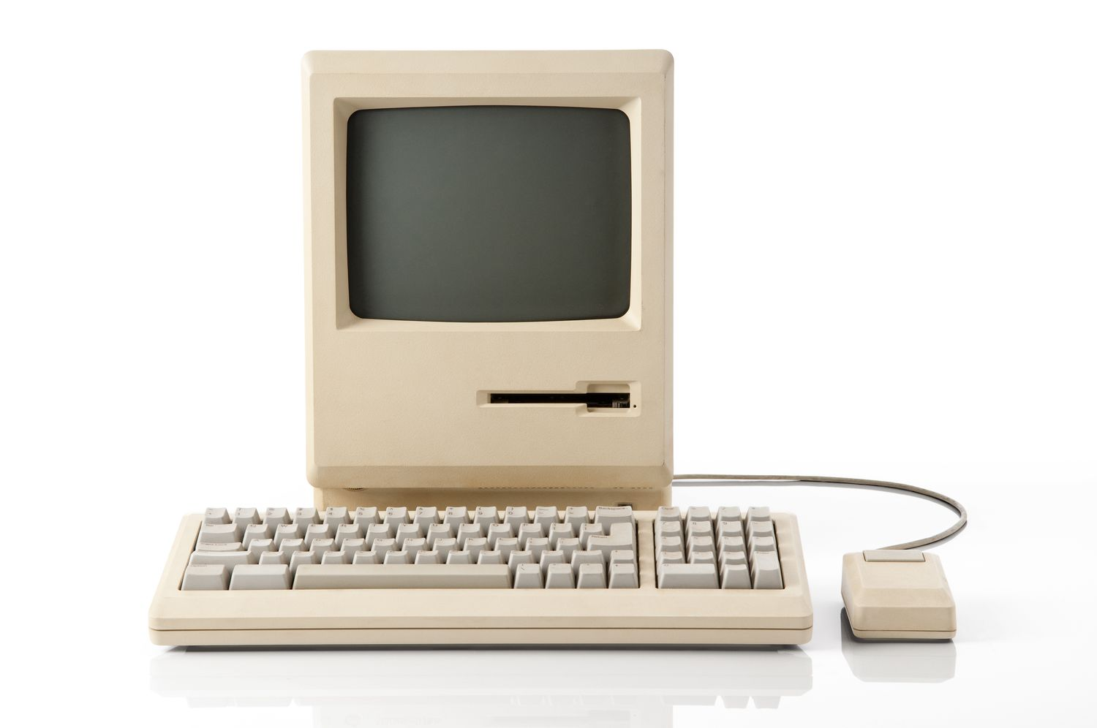

1.1.1 Máy tính là gì ?
Máy tính (computer) là một thiết bị điện tử có khả năng thực hiện các lệnh. Các lệnh cơ bản mà máy tính thực hiện là nhập (lấy dữ liệu), xuất (hiển thị kết quả), lưu trữ và thực hiện các phép toán số học và logic.
Siêu máy chủ
AI NVIDIA DGX A100
Siêu máy tính Frontier (Mỹ)
laptop
destop
Notes:
NVIDIA DGX A100 là hệ thống máy tính được sản xuất bởi NVIDIA - Thương hiệu điện toán Trí tuệ nhân tạo (AI) hàng đầu, dành cho các ứng dụng AI và điện toán hiệu năng cao (HPC). Dòng máy được nhận định là một trong những hệ thống AI mạnh mẽ nhất trên thế giới với hiệu suất lên đến 5 petaFLOPS tương đương 5 triệu tỷ phép tính trong mỗi giây.
Siêu máy chủ NVIDIA DGX A100 sẽ được ứng dụng trong nghiên cứu, giảng dạy ngành Trí tuệ nhân tạo, Khoa học dữ liệu và Công nghệ thông tin và các ngành liên quan mà UIT đang đào tạo.

Slide 6
1.1.2 Xử lý thông tin trên máy tính
Thông tin là sự hiểu biết của con người về một thực thể nào đó, có thể thu thập, lưu trữ, xử lý được.
Dữ liệu: Dữ liệu là thông tin dưới dạng ký hiệu, chữ viết, chữ số, hình ảnh, âm thanh hoặc dạng tương tự → dữ liệu là thông tin được mã hóa trong máy tính.
Quá trình xử lý thông tin trên máy tính minh họa qua sơ đồ sau:
Nhận thông tin
Xử lý thông tin
Xuất thông tin
Lưu trữ thông tin
Notes:
Thông tin (information) và dữ liệu (data) là hai khái niệm được sử dụng thường xuyên nhưng cũng gây không ít khó khăn cho chúng ta khi phân biệt sự khác nhau giữa hai khái niệm này.
Thông tin là một khái niệm trừu tượng. Thông tin là sự hiểu biết, sự nhận thức của con người về một sự vật hay hiện tượng (gọi là đối tượng) trong xã hội, trong thiên nhiên,… Thông tin về một đối tượng chính là các dữ kiện về đối tượng đó, chúng giúp ta nhận biết và hiểu được đối tượng. Dữ kiện càng nhiều, thông tin có được về đối tượng càng chính xác.
Dữ liệu là biểu diễn của thông tin và được thể hiện bằng các tín hiệu vật lý (physical signals) như chữ số, chữ viết, âm thanh, dòng điện,… Hay nói cách khác, dữ liệu là thông tin đã được mã hoá trong máy tính. Chẳng hạn, điểm thi của sinh viên là một dữ liệu, năm sinh của sinh viên là một dữ liệu,…
1. Nhận thông tin (Receive input): thu nhận thông tin từ thế giới bên ngoài vào máy tính. Thực chất đây là quá trình chuyển đổi các thông tin ở thế giới thực sang dạng biểu diễn thông tin trong máy tính thông qua các thiết bị đầu vào.
2. Xử lý thông tin (process information): biến đổi, phân tích, tổng hợp, tra cứu... những thông tin ban đầu để có được những thông tin mong muốn.
3. Xuất thông tin (produce output): đưa các thông tin kết quả (đã qua xử lý) ra trở lại thế giới bên ngoài. Ðây là quá trình ngược lại với quá trình ban đầu, máy tính sẽ chuyển đổi các thông tin trong máy tính sang dạng thông tin ở thế giới thực thông qua các thiết bị đầu ra.
4. Lưu trữ thông tin (store information): ghi nhớ lại các thông tin đã được ghi nhận để có thể đem ra sử dụng trong những lần xử lý về sau.

Slide 7
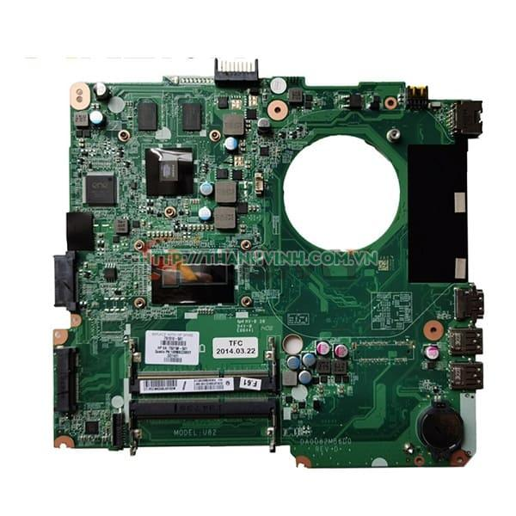

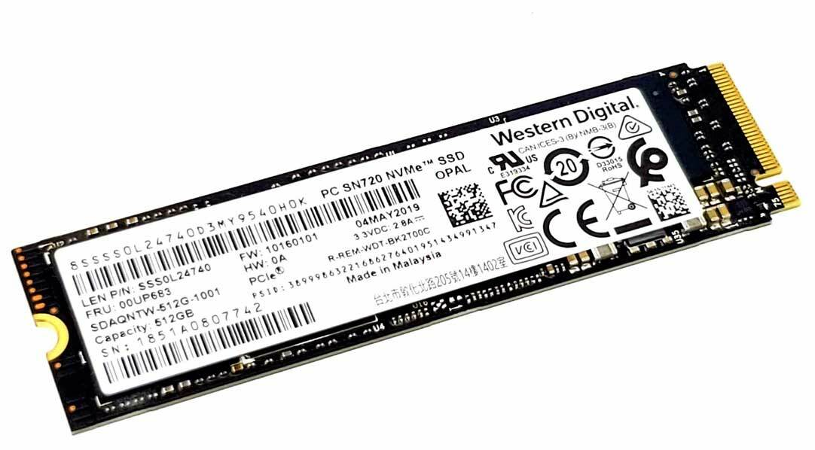
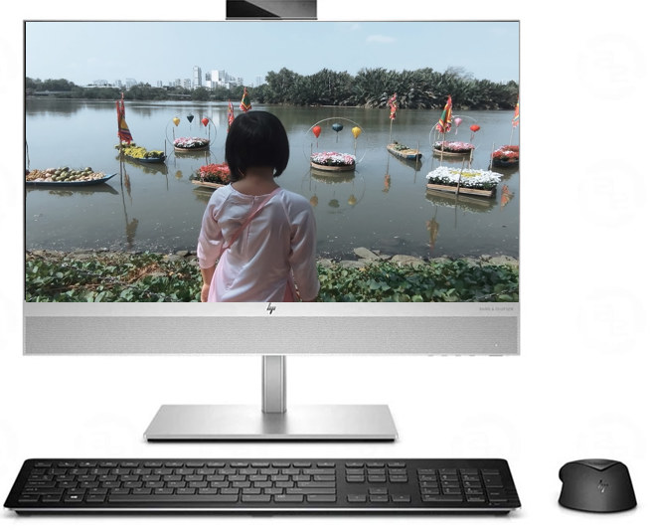

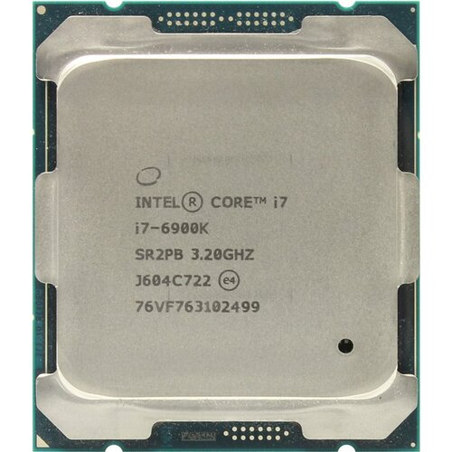
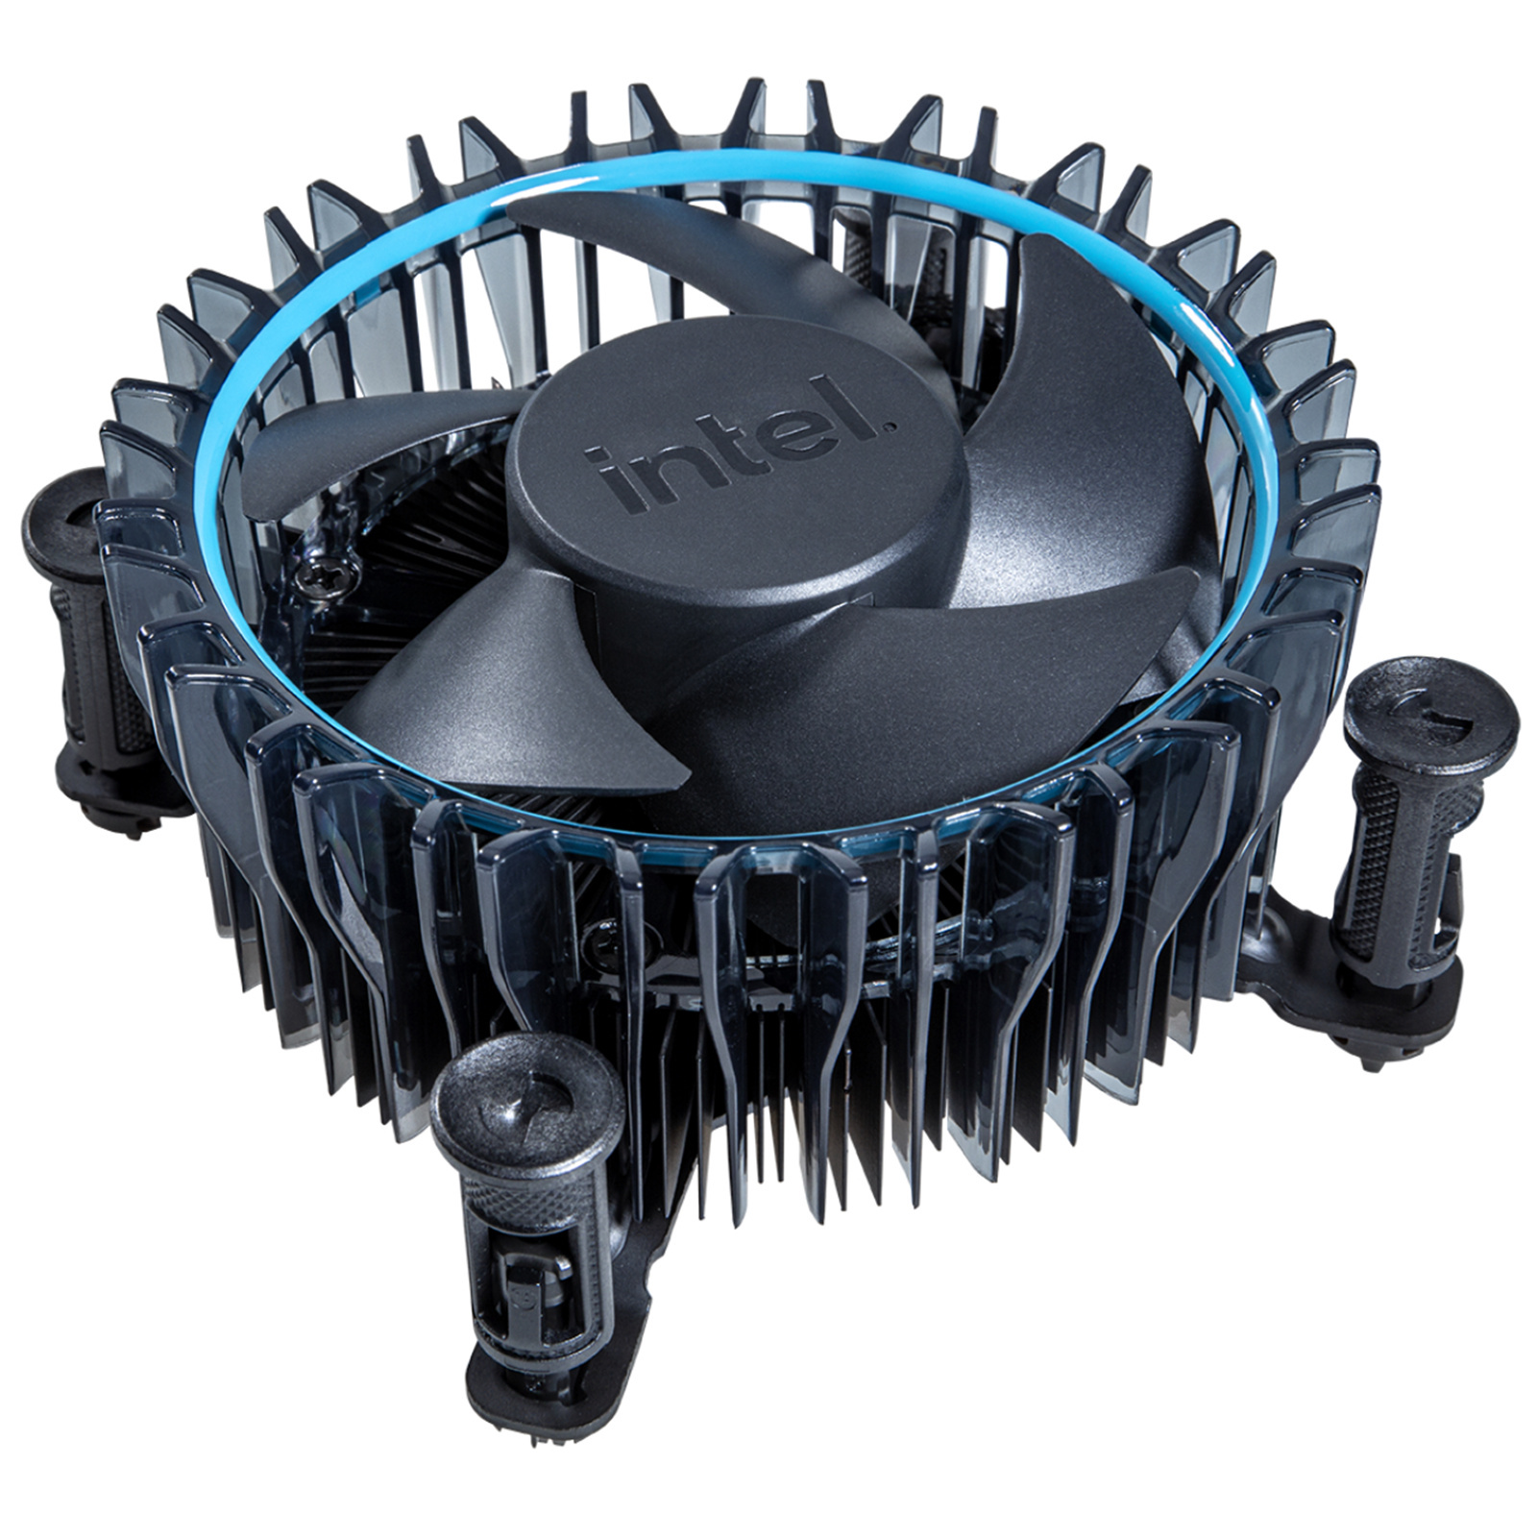
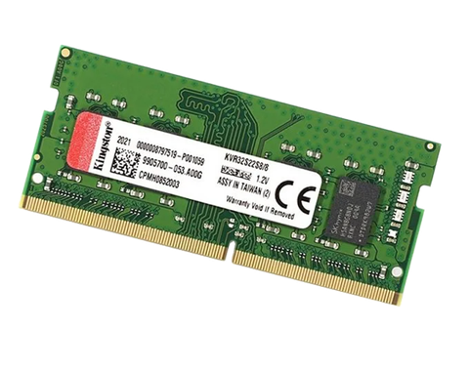
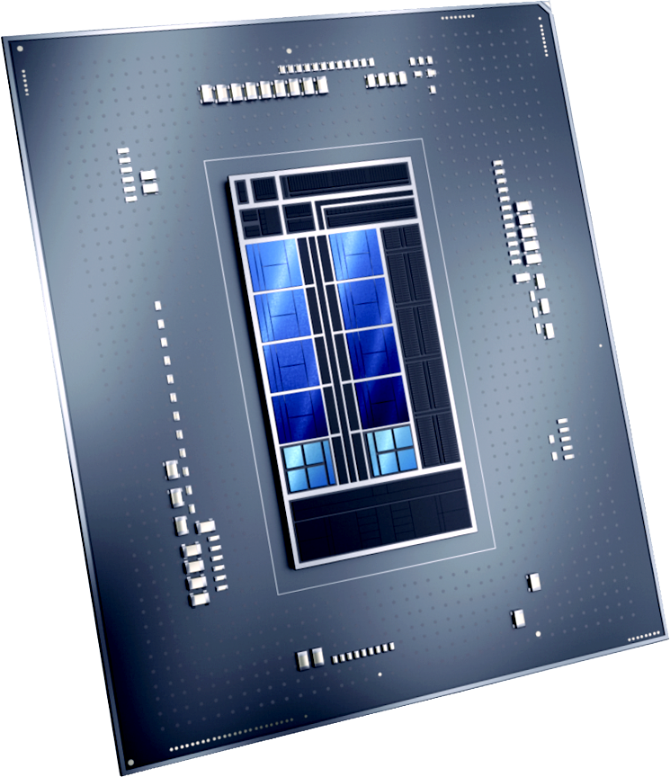
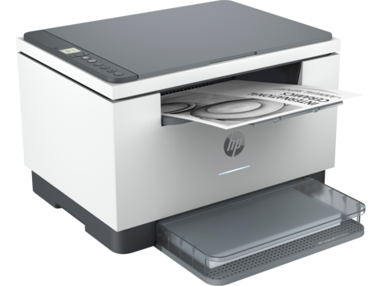
1.1.3 Phần cứng máy tính
Ví dụ một số phần cứng máy tính:
Bo mạch chủ
Màn hình
Tai nghe
Con chuột
SSD
CPU
Quạt
Bàn phím
Máy in
Thùng máy
RAM
Card màn hình
Notes:
Máy bộ HP S01-pF2024d 6K7B3PA (i7 12700/ Ram 8GB/ SSD 512GB/ Windows 11/ 1Y)

Slide 8
1.1.3 Phần cứng máy tính
Central Processing Unit (CPU)
Các thành phần phần cứng (Hardware) bao gồm:
Bộ xử lý trung tâm
(Central Processing Unit: CPU)
Bộ nhớ chính
(Main Memory: MM)
Thiết bị đầu vào/đầu ra
(Input / Output Devices)
Thiết bị lưu trữ thứ cấp
(Secondary Storage)
Control Unit
Input Device
Arithmetic and Logic Unit (ALU)
Output Device
Memory Registers
Main Memory
Secondary Storage
Sơ đồ Cấu trúc máy tính:
Các thành phần phần cứng của máy tính và bộ nhớ chính
Notes:
CPU (Central Processing Unit): Đọc các chỉ thị từ bộ nhớ chính và thực thi các chỉ thị
Main Memory: lưu trữ các chương trình đang thực thi và các dữ liệu liên quan
Secondary Storage: lưu trữ chương trình và các tập tin chứa dữ liệu
Thiết bị nhập (Input Unit): nhận dữ liệu từ người dùng hoặc từ các chương trình khác
Đơn vị xuất (Output Unit): hiển thị kết quả cho người dùng hoặc cho các chương trình khác

Slide 9
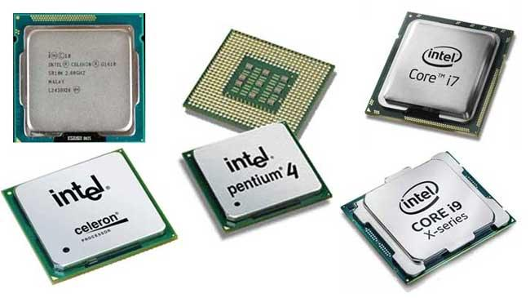
Bộ xử lý trung tâm - Central Processing Unit (CPU)
Bộ xử lý trung tâm - Central Processing Unit (CPU) - là “bộ não” của máy tính.
CPU càng mạnh thì máy tính càng nhanh.
Bộ số học luận lý (Arithmetic and Logic Unit): Tính toán các phép số học và luận lý.
Notes:
Bộ xử lý trung tâm CPU (Central Processing Unit) là thiết bị có vai trò và chức năng rất quan trọng, tương tự như bộ não của con người. Nó có khả năng thực hiện các phép toán số học dưới dạng số và các phép toán logic, điều khiển hoạt động của các bộ phận khác theo yêu cầu của người dùng hoặc theo chương trình đã cài đặt.
Do CPU được thiết kế nhằm đáp ứng nhiều chức năng khác nhau, nên trong các ứng dụng cần tính toán với khối lượng lớn, người ta sử dụng các bộ xử lý chuyên dụng hơn như GPU (Graphics Processing Unit – bộ xử lý đồ họa: gồm nhiều lõi (core) có khả năng tính toán lớn và thực hiện song song) hay TPU (Tensor Processing Unit, được đề xuất bởi Google, bằng cách sử dụng ít bit để tính toán hơn nên mỗi giây TPU có thể xử lý nhiều việc hơn và có khả năng tính toán lớn hơn GPU).

Slide 10
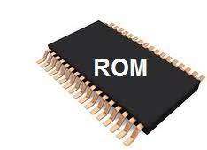
Main memory
Bộ nhớ chính - Main memory
Lưu trữ thông tin dùng trong quá trình tính toán của máy tính
Bộ nhớ chính gồm:
ROM (Read Only Memory):
RAM (Random Access Memory)
Notes:
ROM-Read Only Memory: thường được lưu trữ thông tin khởi động của máy tính cũng như dữ liệu mặc định của hệ thống, dữ liệu trên bộ nhớ chỉ đọc ra mà không được phép ghi vào. Dữ liệu lưu trữ trên ROM mang tính chất lâu dài, thậm chí là vĩnh viễn.

Slide 11
Random access memory - RAM
. | .
. | .
. | .
1000 | 5
1001 | A
. | .
. | .
. | .
2000
2001
. | .
. | .
. | .
Main Memory with some data
RAM là bộ nhớ cho phép đọc, ghi ngẫu nhiên từ bất kỳ vị trí nào trên bộ nhớ dựa theo địa chỉ ô nhớ.
Mỗi ô nhớ có một địa chỉ duy nhất và địa chỉ này giúp truy cập thông tin được lưu trữ trong nó.
RAM kết nối trực tiếp với CPU.
Các chương trình được tải lên RAM trước khi thực thi.
Tất cả dữ liệu phải được đưa vào RAM trước khi chương trình có thể thao tác.
Khi máy tính tắt, mọi thứ trong bộ nhớ chính sẽ bị mất.
Notes:
Máy tính ngày nay có bộ nhớ chính bao gồm hàng triệu đến hàng tỷ ô. Hình minh họa hiển thị dữ liệu được lưu trữ trong các ô, nội dung của ô có thể là lệnh lập trình hoặc dữ liệu. Hìnhnày hiển thị dữ liệu dưới dạng số và chữ cái, tuy nhiên, bộ nhớ chính lưu trữ mọi thứ dưới dạng dãy số 0 và 1.
RAM kết nối trực tiếp với CPU ➔ RAM được dùng để lưu trữ các chỉ lệnh chương trình và dữ liệu tạm thời trong khi CPU xử lý các tác vụ

Slide 12
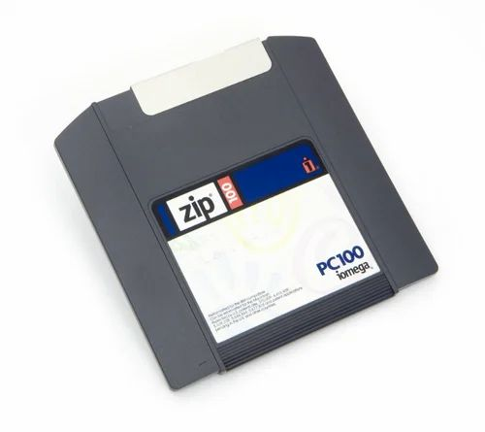
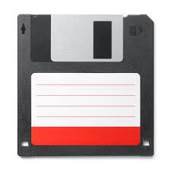
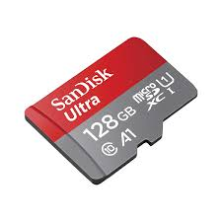
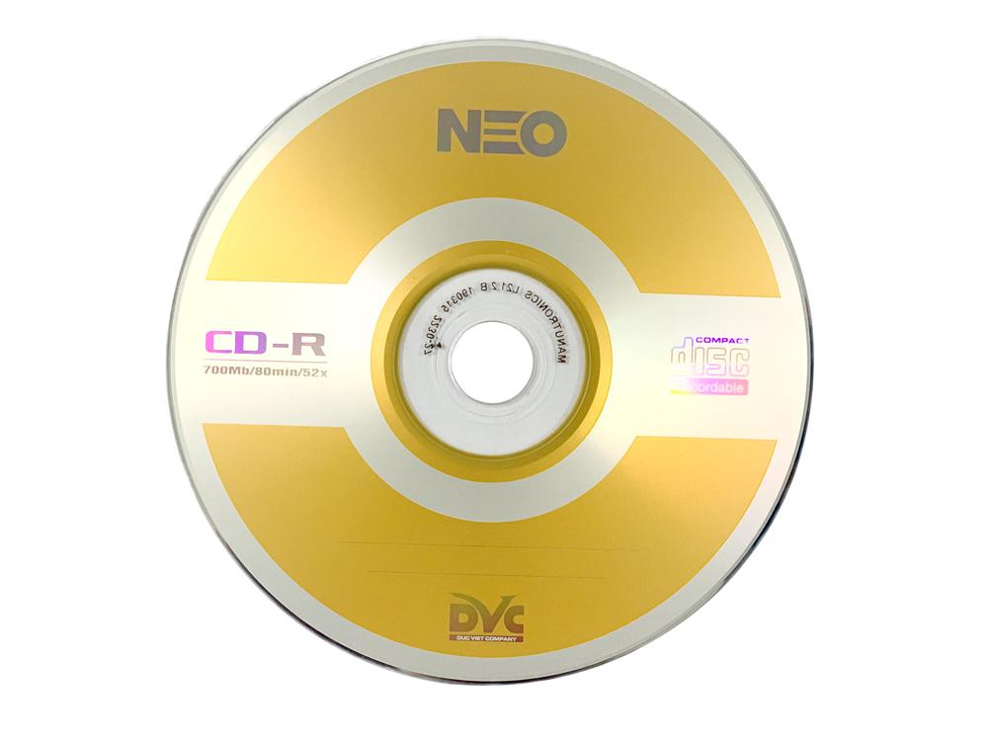
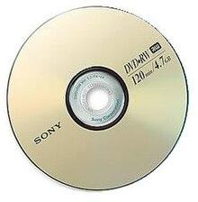
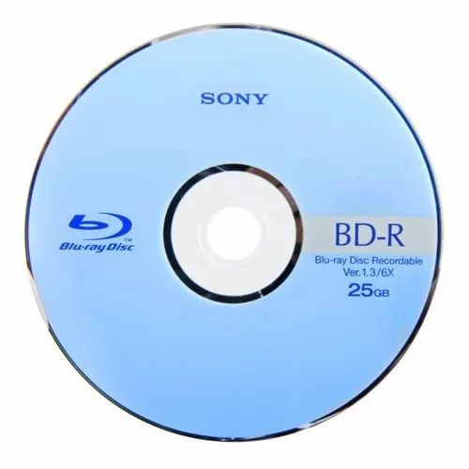
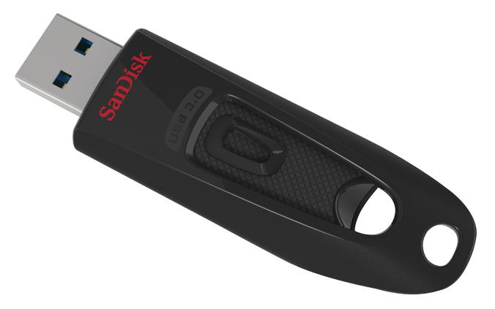
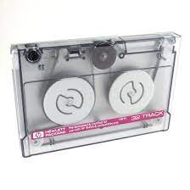
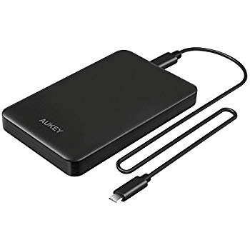
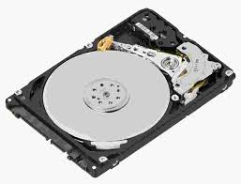

Thiết bị lưu trữ thứ cấp - Secondary storage
Thiết bị lưu trữ thứ cấp là thiết bị lưu trữ dữ liệu lâu dài, dữ liệu không bị mất đi sau khi tắt máy.
Ví dụ: đĩa cứng, ổ đĩa flash, đĩa mềm, đĩa ZIP, CD-ROM, DVD, băng từ, lưu trữ cloud, …
Đĩa mềm
Đĩa zip
USB
Memory card
Blue Ray
DVD
CD
Băng từ
External HDD
HDD
SSD
CD
Notes:
Bởi vì các chương trình và dữ liệu phải được lưu trữ trong bộ nhớ chính trước khi xử lý và vì mọi thứ trong bộ nhớ chính sẽ bị mất khi máy tính tắt, thông tin được lưu trữ trong bộ nhớ chính phải được chuyển sang một số thiết bị khác để lưu trữ vĩnh viễn. (khi máy tính không có điện vào thì dữ liệu vẫn còn trên thiết bị lưu trữ)
Floppy disk: Đìa mềm
Bộ nhớ ngoài phổ biến là đĩa cứng HDD (Hard disk drive), SSD (Solid-state drive), USB (Universal Serial Bus flash drive), thẻ nhớ (Compact Flash Card), CD, DVD,…
SSD: Tốc độ đọc, ghi dữ liệu và hiệu suất nhanh chóng, cũng như tốc độ khởi động máy và chạy phần mềm cực kỳ nhanh chóng.
- Để bảo vệ và quản lý dữ liệu một cách hiệu quả, lưu trữ đám mây Cloud Storage đã trở thành một trong những giải pháp phổ biến nhất và hữu ích hiện nay. Với khả năng lưu trữ, quản lý, chia sẻ và bảo mật dữ liệu từ xa, các ứng dụng lưu trữ đám mây Cloud Storage ngày càng được ưa chuộng
Dropbox
Google Drive là một ứng dụng lưu trữ đám mây Cloud Storage mạnh mẽ do Google cung cấp => Google One là một phiên bản nâng cấp của Google Drive
iCloud iCloud là dịch vụ lưu trữ đám mây Cloud Storage của Apple dành cho người dùng iOS và macOS
OneDrive là ứng dụng lưu trữ đám mây Cloud Storage của Microsoft
Amazon S3: Amazon S3 là một trong những dịch vụ lưu trữ đám mây Cloud Storage phổ biến dành cho doanh nghiệp.

Slide 13
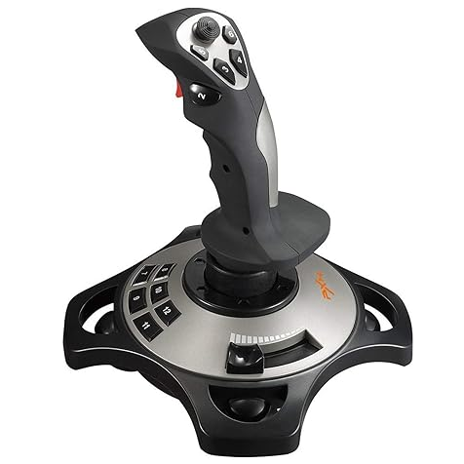

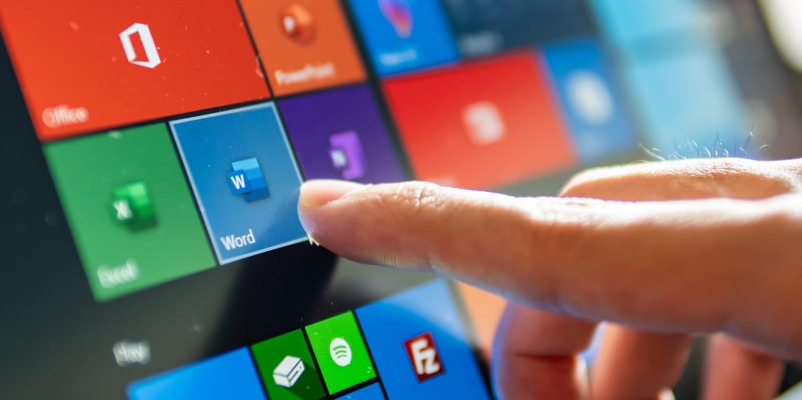
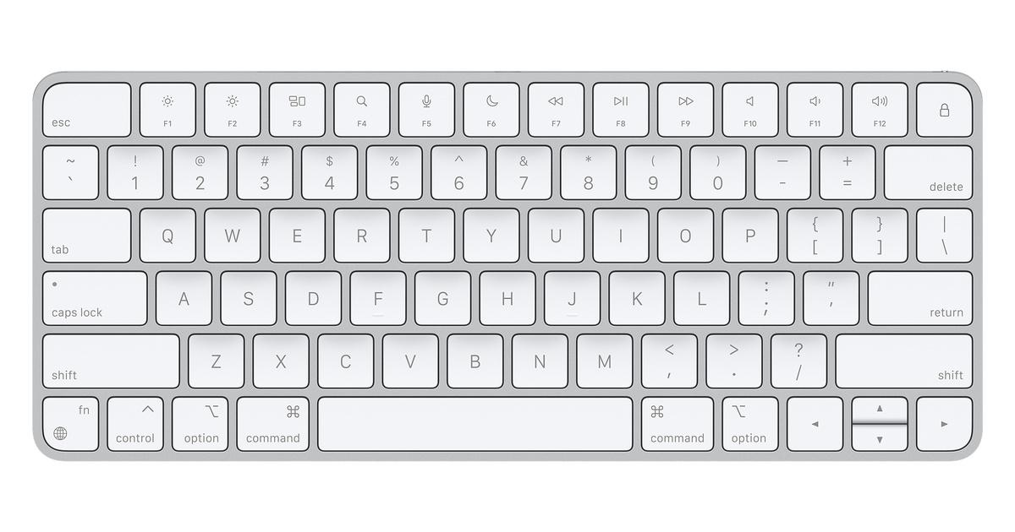
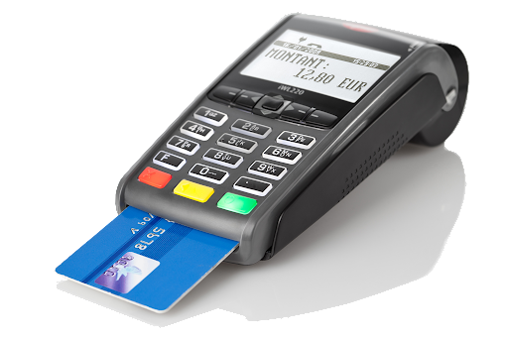






Thiết bị đầu vào - Input Device
Các thiết bị đưa dữ liệu và chương trình vào máy tính được gọi là thiết bị đầu vào.
Ví dụ: Bàn phím, chuột, màn hình cảm ứng, mic, webcam, thiết bị lưu trữ thứ cấp, …
Chuột
Cần điều khiển
Màn hình cảm ứng
Bàn phím
Máy đọc thẻ
Máy scan
mic
Máy đọc mã vạch
webcam
Bút cảm ứng
touch pad
Notes:
Để một máy tính thực hiện được một nhiệm vụ, nó phải có khả năng tiếp nhận dữ liệu, chương trình và hiển thị kết quả tính toán.
Màn hình cảm ứng (điện thoại, ipad) giúp người dùng điều khiển thiết bị điện tử thông qua các cú chạm, khiến thao tác trở nên trực quan và nhanh chóng.
https://www.careerpower.in/school/computer/input-devices-of-computer
barcode reader: Máy đọc mã vạch
Touch panel: Màn hình cảm ứng
touch pad: Bàn di chuột cảm ứng
Stylus pen : bút cảm ứng
Joystick: Cần điều khiển

Slide 14

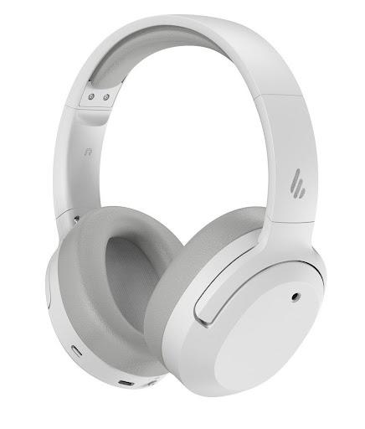

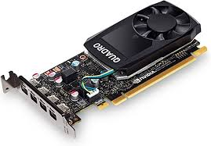
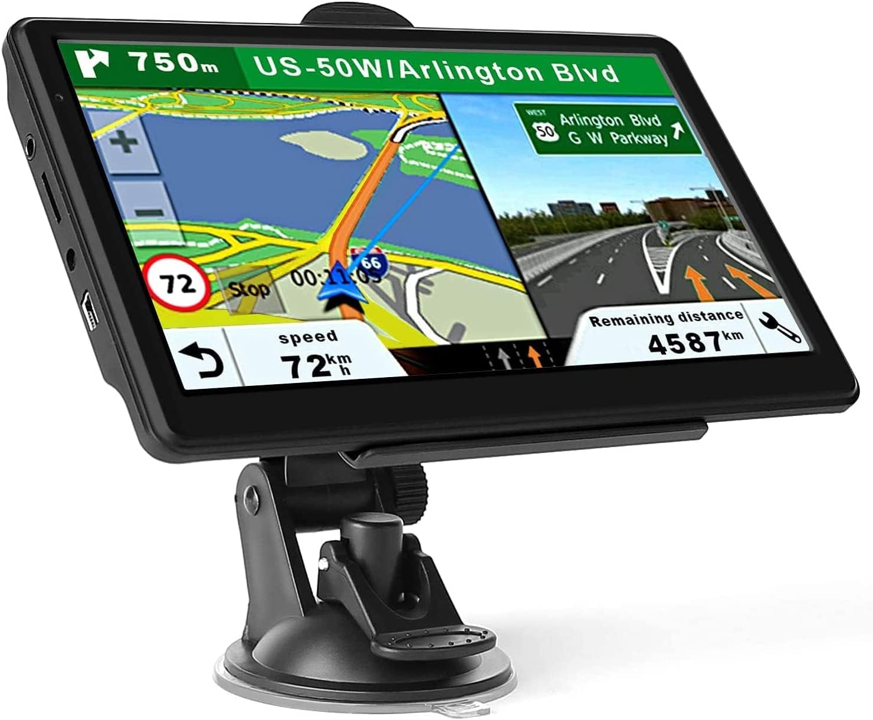

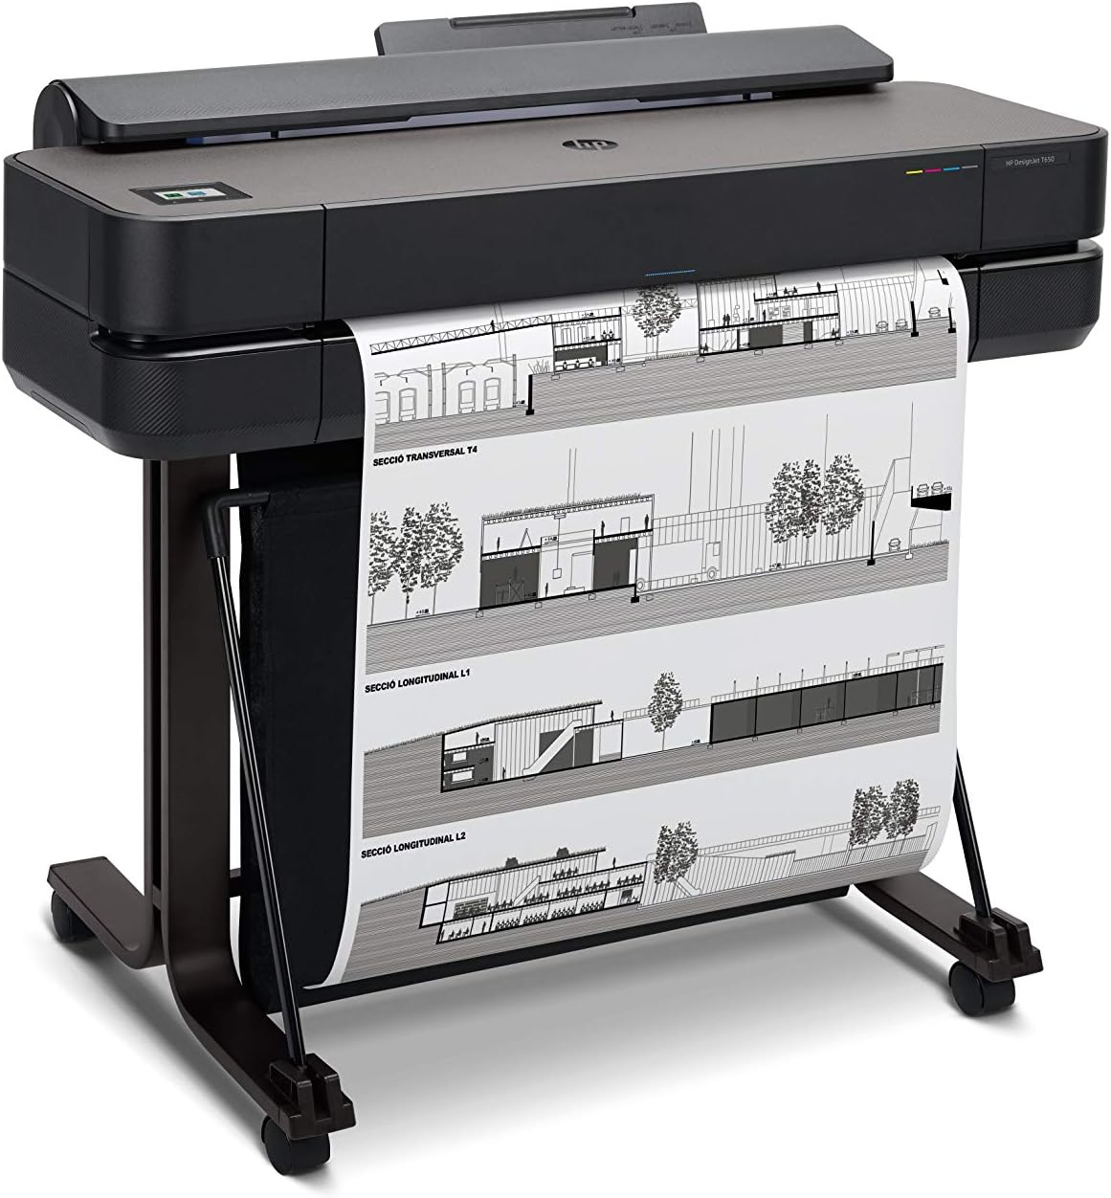

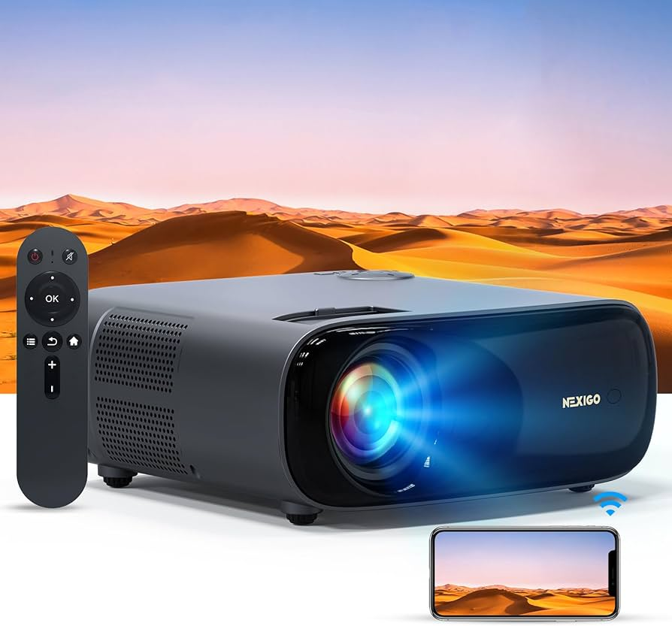
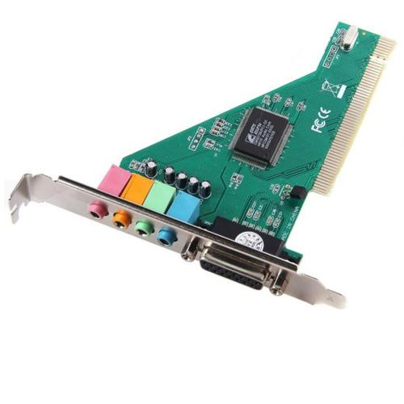
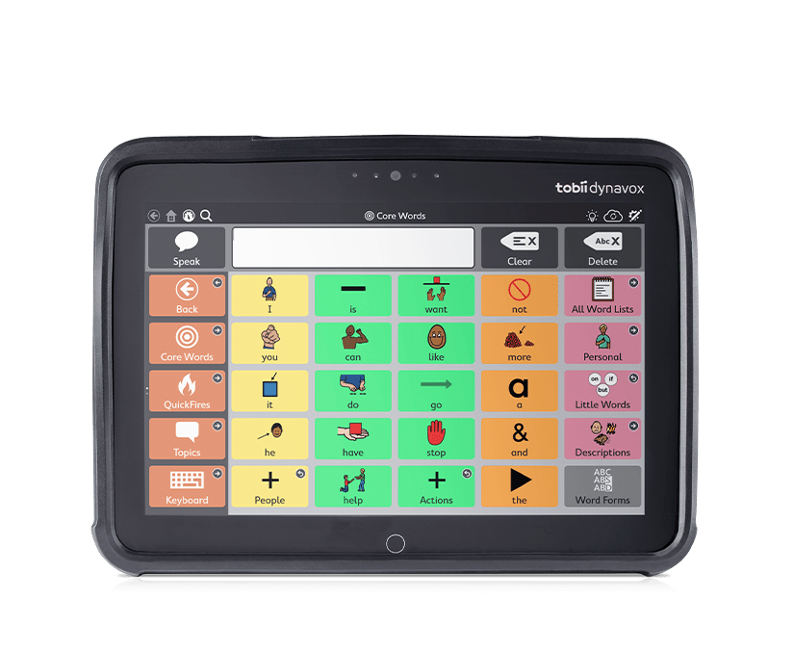
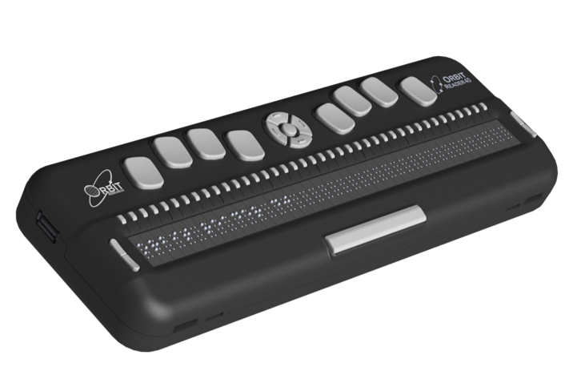
Thiết bị đầu ra - Output Devices
Các thiết bị mà máy tính sử dụng để hiển thị kết quả được gọi là thiết bị đầu ra.
Ví dụ: Màn hình, máy in, thiết bị lưu trữ thứ cấp, …
Loa
Tai nghe
Video card
Máy in
GPS
Plotter
Máy chiếu
Màn hình
Máy đọc chữ nổi
Soud card
Thiết bị tạo giọng nói
Notes:
https://www.tutorialsmate.com/2021/05/output-devices-of-computer.html
Plotter hay máy vẽ là một máy in điện toán để in hoặc cắt đồ họa vector
GPS: Global Position System
braille reader: Máy đọc chữ nổi
Speech-generating device: Thiết bị tạo giọng nói
Facsimile (FAX) (It has scanner to scan the document and also have printer to Print the document)

Slide 15
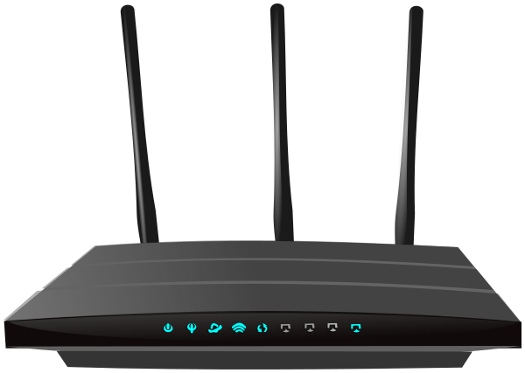
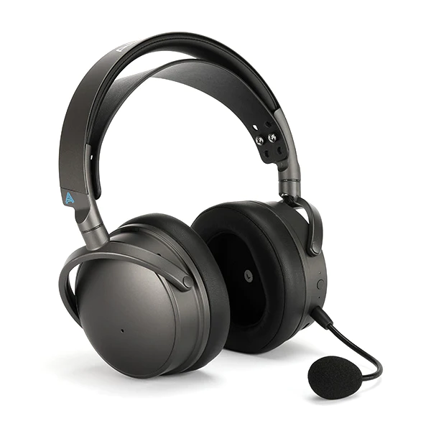
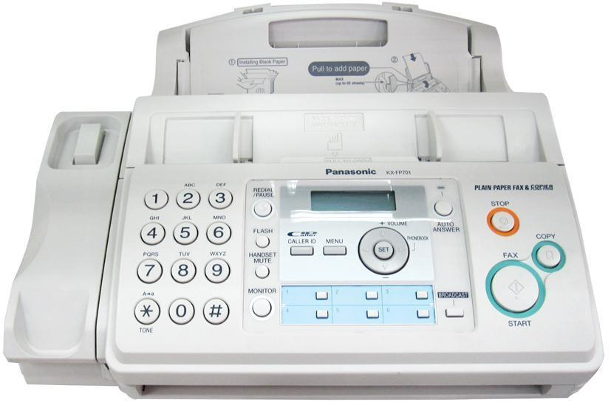
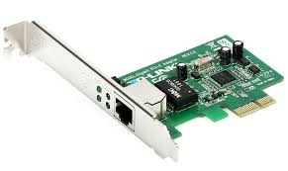
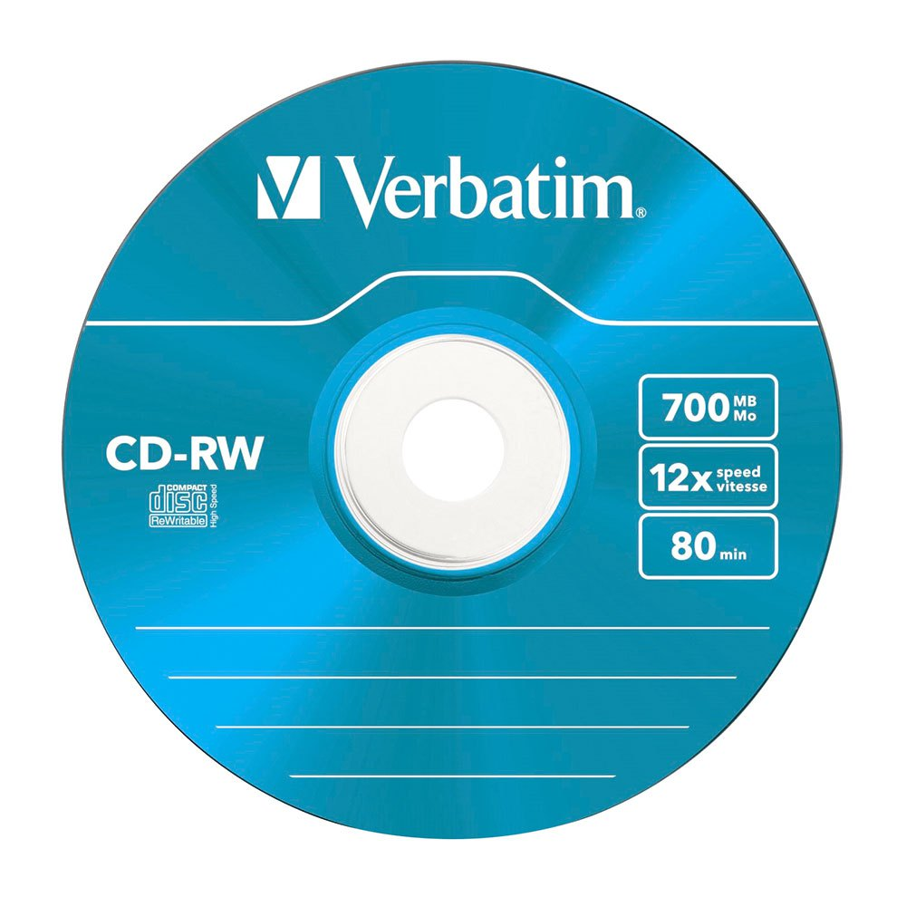
Input - Output Devices
Một số thiết bị vừa là thiết thị đầu vào vừa là thiết bị đầu ra.
Ví dụ: màn hình cảm ứng, tai nghe kèm mic, fax, card mạng, Modems, …
Modem
Màn hình cảm ứng
Máy fax
Tai nghe kèm mic
Card mạng
CD-RW
Notes:
- Modem vừa là thiết bị vào và vừa là thiết bị ra. Nó là thiết bị vào khi nó nhận thông tin dữ liệu trên mạng Internet vào trong máy tính, còn nó là thiết bị ra khi nó truyền dữ liệu trong máy tính lên trên mạng Internet.
- Facsimile (FAX: Nó là máy scan để quét tài liệu và cũng có máy in để in tài liệu)
- Card mạng: mọi nguồn dữ liệu ở mạng internet muốn vào máy tính phải thông qua card mạng và ngược lại nếu dữ liệu muốn truyền đi cũng phải thông qua card mạng để ra ngoài.

Slide 16
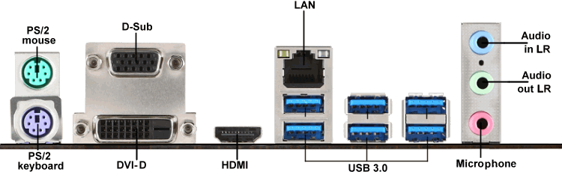
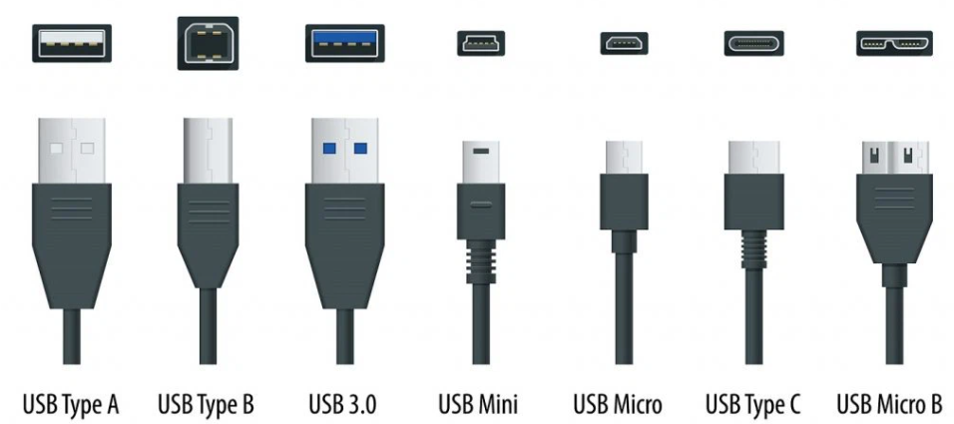
Cổng giao tiếp máy tính
Các cổng giao tiếp của máy tính được thiết kế trên bản mạch chính có nhiệm vụ kết nối các thiết bị ngoại vi nhằm tương tác với máy tính.
Notes:
Cổng PS2 (PlayStation 2): Cổng PS2 có dạng hình tròn, 6 chân và 1 lỗ hình chữ nhật ở giữa, là cổng thông dụng để kết nối chuột và bàn phím. Cổng màu xanh dùng để kết nối chuột, cổng màu tím dùng để kết nối bàn phím.
Cổng VGA (Video Graphics Array): Cổng VGA có 15 chân, với 3 đường thẳng song song như hình, dùng nhiều trong máy chiếu, màn hình cỡ lớn với hỗ trợ nhiều chuẩn phân giải.
Cổng DVI – D ((Digital Video Interface) ) hay còn được gọi là DVI – Digital được thiết kế để người dùng truyền phát tín hiệu video kỹ thuật số. DVI – D còn có ưu điểm là thời gian đáp ứng khá nhanh, chất lượng hình ảnh cũng tốt hơn.
Cổng HDMI (High Definition Multimedia Interface)
Cổng HDMI có 19 chân, thường được thiết kế màu đen, có chức năng truyền tải âm thanh, hình ảnh chất lượng cao hơn cổng VGA
Cổng USB (Universal Serial Bus): Cổng USB là một trong những cổng phổ biến nhất trên máy tính ngày nay. Nó được sử dụng để kết nối nhiều thiết bị như chuột, bàn phím, ổ cứng ngoài, máy in và điện thoại di động. Cổng USB có thể hỗ trợ nhiều loại giao diện và tốc độ truyền dữ liệu khác nhau, từ USB 2.0 thông thường đến USB 3.0 nhanh hơn và USB-C tiện lợi. USB-C cũng hỗ trợ tính năng sạc nhanh và truyền dữ liệu hai chiều.
Cổng âm thanh ra vào:
+ Vào: Lấy tín hiệu đầu vào âm thanh từ thiết bị âm thanh bên ngoài để ghi, phát hoặc sửa đổi âm thanh
+ Cổng đầu ra Xuất âm thành ra tai nghe, loa, …

Slide 17
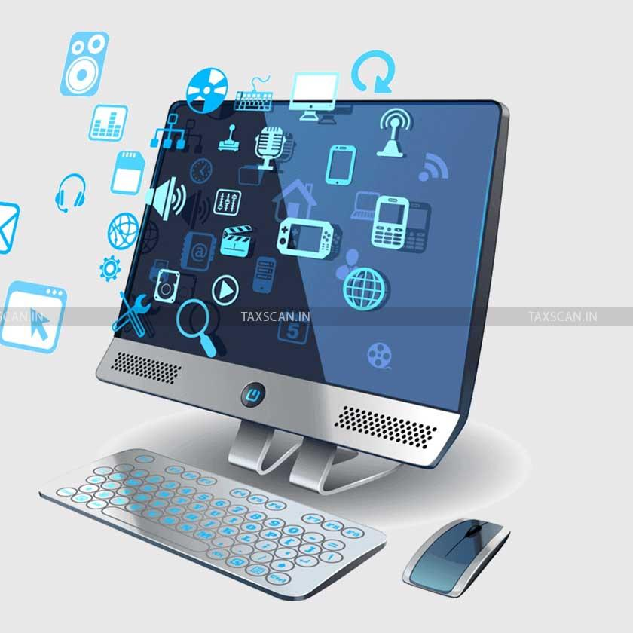
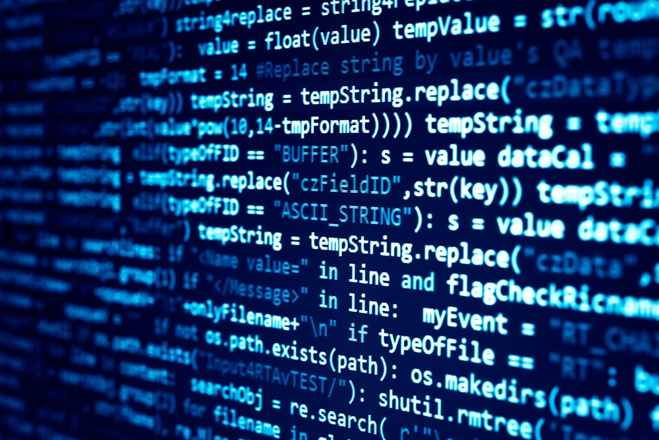
1.1.4 Phần mềm máy tính
Phần mềm máy tính (Computer Software): là một tập hợp những câu lệnh hoặc chỉ thị (Instruction) được viết bằng một hoặc nhiều ngôn ngữ lập trình theo một trật tự xác định nhằm tự động thực hiện một số nhiệm vụ hay chức năng hoặc giải quyết một vấn đề cụ thể nào đó.

Slide 18
1.1.4 Phần mềm máy tính (tt)
Phần mềm thực hiện các chức năng của nó bằng cách gửi các chỉ thị trực tiếp đến phần cứng (hay phần cứng máy tính, Computer Hardware) hoặc bằng cách cung cấp dữ liệu để phục vụ các chương trình hay phần mềm khác.
Phần mềm là một khái niệm trừu tượng, nó khác với phần cứng ở chỗ là "phần mềm không thể sờ hay đụng vào", và nó cần phải có phần cứng mới có thể thực thi được.

Slide 19
1.1.4 Phần mềm máy tính (tt)
Phân loại phần mềm máy tính:
Dựa trên tính chất của phần mềm: phần mềm hệ thống, phần mềm ứng dụng.
Dựa trên dạng cung cấp phần mềm: phần mềm mã mở, phần mềm mã nguồn đóng.
Dựa trên chi phí sử dụng phần mềm: phần mềm thương mại, phần mềm dùng thử, phần mềm miễn phí.
Software
System Software
Application Software
Operating Systems
System Support
System Development
General Purpose
Application Specific

Slide 20

1.1.4 Phần mềm máy tính (tt)
Phần mềm hệ thống (System Software): là phần mềm máy tính thiết kế cho việc vận hành và điều khiển phần cứng máy tính và cung cấp một kiến trúc cho việc chạy phần mềm ứng dụng. Phần mềm hệ thống có thể được chia thành 3 loại:
Hệ điều hành (operating system)
Phần mềm tiện ích (utility software or system support program)
Các công cụ phát triển phần mềm (software development tools).
Notes:
https://www.almabetter.com/bytes/articles/list-of-operating-system

Slide 21
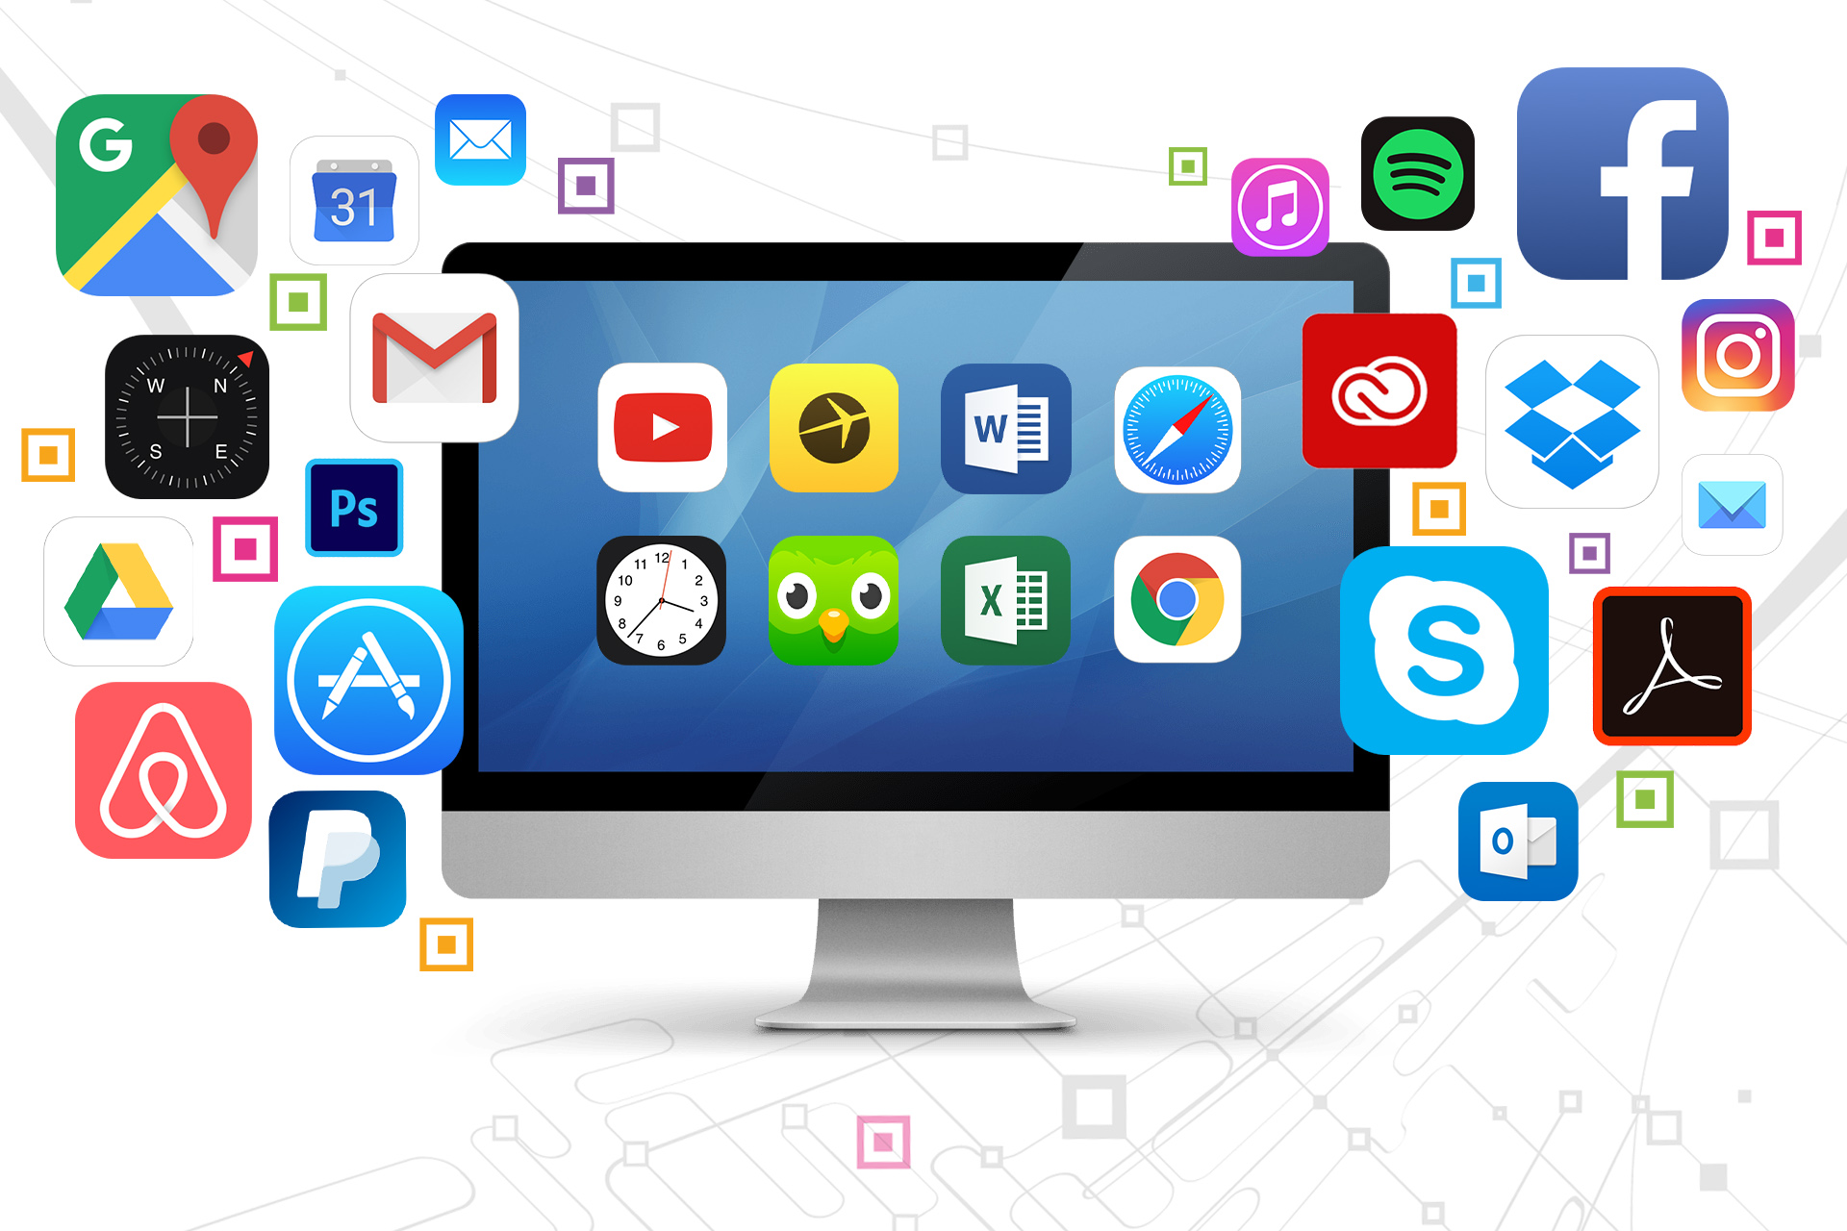
1.1.4 Phần mềm máy tính (tt)
Phần mềm ứng dụng (Application Software): thực hiện một nhiệm vụ cụ thể của người dùng. Ví dụ tiêu biểu cho phần mềm ứng dụng là chương trình xử lý văn bản, bảng tính, chương trình giải trí.

Slide 22



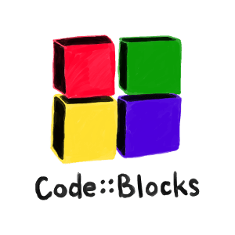






1.1.4 Phần mềm máy tính (tt)
Phần mềm nguồn mở
(Open Source Software):
Là phần mềm với mã nguồn được công bố và sử dụng một giấy phép nguồn mở.
Giấy phép này cho phép bất cứ ai cũng có thể nghiên cứu, thay đổi, cải tiến phần mềm và phân phối phần mềm ở dạng chưa thay đổi hoặc đã thay đổi.

Slide 23









1.1.4 Phần mềm máy tính (tt)
Phần mềm nguồn đóng
(Closed Source Software):
Mã nguồn không được công bố
Thông thường sẽ có tính phí sử dụng
Các hình thức sao chép, sửa đổi, xóa các phần mã nguồn bị xem như là không hợp pháp.

Slide 24
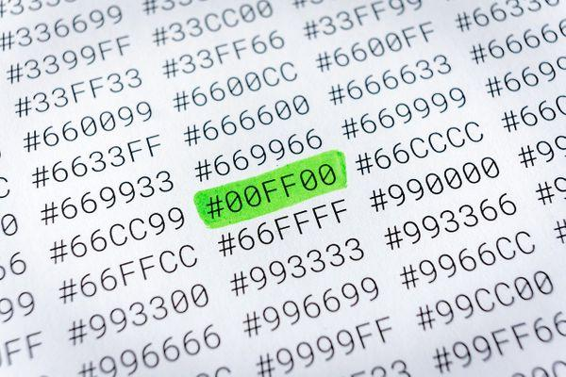


1.1.5 Biểu diễn và đo lường thông tin
Thông tin được biểu diễn bằng hệ đếm nhị phân còn gọi là bit (chữ viết tắt của binary digit), có 2 trạng thái 0 hoặc 1.
Có 4 hệ đếm:
Hệ nhị phân (Binary System): 0, 1
Hệ thập phân (Decimal System): 0, 1, 2, 3, 4, 5, 6, 7, 8, 9
Hệ bát phân (Octal System): 0, 1, 2, 3, 4, 5, 6, 7
Hệ thập lục phân (Hexa System): 0, 1, 2, 3, 4, 5, 6, 7, 8, 9, A, B, C, D, E, F
Notes:
Mọi dữ liệu khi đưa vào máy tính đều phải được mã hóa thành số nhị phân.
Do có ưu điểm tính toán đơn giản, dễ dàng thực hiện về mặt vật lý, chẳng hạn như trên các mạch điện tử, hệ nhị phân trở thành một phần kiến tạo căn bản trong máy tính.
Hệ nhị phân dùng hai ký số 0 và 1, chúng thường được dùng để biểu đạt hai giá trị hiệu điện thế tương ứng.

Slide 25
1.1.5 Biểu diễn và đo lường thông tin (tt)
Bit (b): trạng thái lưu trữ máy tính hai giá trị 0 và 1.
Byte (B): tập hợp 8 bit, biểu đạt một ký tự trong ngôn ngữ tự nhiên. Các bội số của Byte còn có KiloByte, MegaByte, GigaByte, TeraByte, PetaByte, …với độ chênh đơn vị là một bội số của 2¹⁰ = 1024.
1 bit
0 | 1 | 0 | 1 | 1 | 0 | 0 | 1
1 byte (8 bits)

Slide 26
1.1.5 Biểu diễn và đo lường thông tin (tt)
Bảng chuyển đổi các đơn vị đo thông tin và hệ đếm:
Tên gọi | Ký hiệu | Giá trị
Bit | b | Binary Digit
Byte | B | 1 B = 8 bit
Kilobyte | KB | 1 KB = 2¹⁰ B = 1024 B
Megabyte | MB | 1 MB = 2²⁰ B =1024 KB
Gigabyte | GB | 1 GB = 2³⁰ B = 1024 MB
Terabyte | TB | 1 TB = 2⁴⁰ B = 1024 GB
Petabyte | PB | 1 PB = 2⁵⁰ B = 1024 TB
Exabyte | EB | 1 EB = 2⁶⁰ B = 1024 PB
Zettabyte | ZB | 1 ZB = 2⁷⁰ B = 1024 EB
Yottabyte | YB | 1 YB = 2⁸⁰ B = 1024 ZB
Brontobyte | BB | 1 BB = 2⁹⁰ B = 1024 YB
Geopbyte | GeB | 1 GeB = 2¹⁰⁰ B = 1024 BB
Dec | Hex | Oct | Bin
0 | 0 | 0 | 0
1 | 1 | 1 | 1
2 | 2 | 2 | 10
3 | 3 | 3 | 11
4 | 4 | 4 | 100
5 | 5 | 5 | 101
6 | 6 | 6 | 110
7 | 7 | 7 | 111
8 | 8 | 10 | 1000
9 | 9 | 11 | 1001
10 | A | 12 | 1010
11 | B | 13 | 1011
12 | C | 14 | 1100
13 | D | 15 | 1101
14 | E | 16 | 1110
15 | F | 17 | 1111
https://vi.wikipedia.org/wiki/%C4%90%C6%A1n_v%E1%BB%8B_th%C3%B4ng_tin

Slide 27
Cách chuyển đổi qua lại giữa các hệ đếm
Quy tắc 1: Chuyển số từ hệ thập phân sang hệ có cơ số b
Lấy số thập phân chia cho cơ số b cho đến khi phần thương của phép chia bằng 0, số đổi được chính là phần dư của phép chia theo thứ tự ngược lại.
Ví dụ: 35₁₀ = ?₂
Ta có:
35 | 2
1 | 17 | 2
 | 1 | 8 | 2
 |  | 0 | 4 | 2
 |  |  | 0 | 2 | 2
 |  |  |  | 0 | 1 | 2
 |  |  |  |  | 1 | 0
Kết luận: 35₁₀ = 100011₂
Notes:
Link web chuyển đổi các đơn vị thông tin: https://coolconversion.com/math/binary-octal-hexa-decimal/

Slide 28
Cách chuyển đổi qua lại giữa các hệ đếm
Quy tắc 2: Chuyển số từ hệ có cơ số b sang hệ thập phân
Công thức: X_{b} = a_{n}a_{n-1}…a₁a₀=a_{n}b^{n}+a_{n-1}b^{n-1}+…+a₁b+a₀
Trong đó:
b: hệ cơ số đếm
a_{n}, a_{n-1}, …, a₁, a₀: các chữ số cơ bản
X: số ở hệ đếm cơ số b
Ví dụ: 1BF₁₆ = ?₁₀
Ta có: 1BF₁₆ = 1*16² + B*16¹ + F*16⁰ = 1*256 + 11*16 + 15*1 = 447₁₀

Slide 29
Cách chuyển đổi qua lại giữa các hệ đếm
Quy tắc 3: Chuyển số từ hệ nhị phân sang hệ thập lục phân
Nhóm lần lượt 4 bit từ phải qua trái, thay thế các nhóm 4 bit bằng giá trị tương ứng với hệ 16 (tra theo bảng)
Ví dụ: 1111011₂ = ?₁₆
Nhóm lần lượt 4 bit từ phải sang trái, ta được:
0111’1011₂
(0111)₂ = (7)₁₆
(1011)₂ = (B)₁₆
Kết luận: 1111011₂ = 7B₁₆
Bin | Hex
0000 | 0
0001 | 1
0010 | 2
0011 | 3
0100 | 4
0101 | 5
0110 | 6
0111 | 7
1000 | 8
1001 | 9
1010 | A
1011 | B
1100 | C
1101 | D
1110 | E
1111 | F

Slide 30
Cách chuyển đổi qua lại giữa các hệ đếm
Quy tắc 4: Chuyển số từ hệ nhị phân sang hệ bát phân
Nhóm lần lượt 3 bit từ phải qua trái, thay thế các nhóm 3 bit bằng giá trị tương ứng với hệ cơ số 8 (tra theo bảng):
Ví dụ: 1111011₂ = ?₈
Nhóm lần lượt 3 bit từ phải sang trái, ta được:
001’111’011₂
(001)₂ = (1)₈
(111)₂ = (7)₈
(011)₂ = (3)₈
Kết luận: 1111011₂ = 173₈
Binary | Oct
000 | 0
001 | 1
010 | 2
011 | 3
100 | 4
101 | 5
110 | 6
111 | 7

Slide 31
Cách chuyển đổi qua lại giữa các hệ đếm
Quy tắc 5: Chuyển số từ hệ thập lục phân sang hệ nhị phân
Ứng với mỗi chữ số sẽ được biểu diễn dưới dạng 4 bit nhị phân (tra theo bảng)
Ví dụ: 4AE₁₆ = ? ₂
Ta có:
(4)₁₆ = (0100)₂ (A)₁₆ = (1010)₂ (E)₁₆ = (1110)₂
Kết luận: 4AE₁₆ =100’1010’1110₂ = 10010101110₂
Bin | Hex
0000 | 0
0001 | 1
0010 | 2
0011 | 3
0100 | 4
0101 | 5
0110 | 6
0111 | 7
1000 | 8
1001 | 9
1010 | A
1011 | B
1100 | C
1101 | D
1110 | E
1111 | F

Slide 32
Cách chuyển đổi qua lại giữa các hệ đếm
Quy tắc 6: Chuyển số từ hệ bát phân sang hệ nhị phân
Ứng với mỗi chữ số sẽ được biểu diễn dưới dạng 3 bit nhị phân (tra theo bảng):
Ví dụ: 276₈ = ? ₂
Ta có:
(2)₈ = (010)₂ (7)₈ = (111)₂ (6)₈ = (110)₂
Kết luận: 276₈ = 010’111’110₂ = 010111110₂
Binary | Oct
000 | 0
001 | 1
010 | 2
011 | 3
100 | 4
101 | 5
110 | 6
111 | 7

Slide 33
Cách chuyển đổi qua lại giữa các hệ đếm
Quy tắc 7: Chuyển đổi khác
Khi chuyển đổi 2 cơ số bất kỳ khác 10, ta có thể chọn hệ đếm thập phân làm hệ trung gian:
X_{b} Y₁₀ Z_{a}

Slide 34
1.2 Các khái niệm cơ bản về lập trình

Slide 35

1.2 Các khái niệm cơ bản về lập trình
1.2.1 Chương trình máy tính
1.2.2 Lập trình máy tính, lập trình viên
1.2.3 Mã nguồn, mã máy
1.2.4 Ngôn ngữ lập trình
1.2.5 Chương trình dịch: Trình biên dịch, trình thông dịch

Slide 36

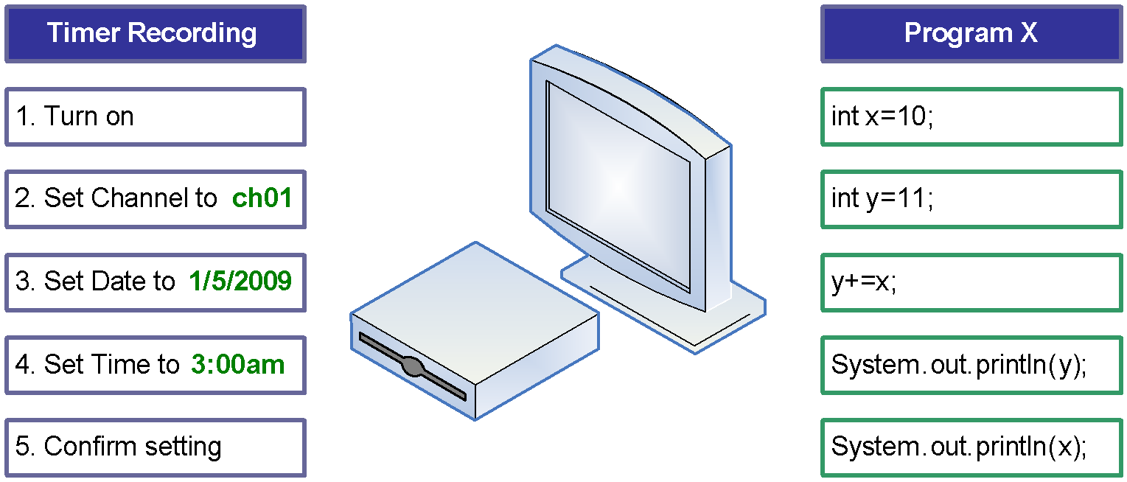
1.2.1 Chương trình máy tính
Chương trình máy tính là tập hợp các chỉ dẫn được thể hiện dưới dạng các lệnh, các mã, lược đồ hoặc bất kỳ dạng nào khác, khi gắn vào một phương tiện mà máy tính đọc được, có khả năng làm cho máy tính thực hiện được một công việc hoặc đạt được một kết quả cụ thể.
Notes:
Điều 22 Luật Sở hữu trí tuệ 2005 (được sửa đổi bởi khoản 6 Điều 1 Luật Sở hữu trí tuệ sửa đổi 2022)

Slide 37
1.2.2 Chương trình máy tính
Các bước xây dựng chương trình máy tính theo Mô hình phát triển phần mềm Water Fall:
Requirement (Phân tích yêu cầu)
Analysis and Design (Phân tích và thiết kế)
Development (Thực hiện)
Testing (Kiểm thử)
Deployment (Triển khai)
Maintenance (Bảo trì)
Notes:
*Xác định Yêu cầu* -> *Phân tích Thiết kế* -> *Cài đặt* -> *Kiểm thử* -> *Triển khai* -> *Bảo trì*

Slide 38

1.2.2 Lập trình máy tính, lập trình viên
Lập trình máy tính (programming): Là kỹ thuật cài đặt một hoặc nhiều thuật toán trừu tượng có liên quan với nhau bằng một hoặc nhiều ngôn ngữ lập trình để tạo ra một chương trình máy tính.
Lập trình viên (programmer): Lập trình viên (người lập trình hay thảo chương viên điện toán) là người viết ra các chương trình máy tính.
Notes:
Lập trình máy tính (programming): Là kỹ thuật cài đặt một hoặc nhiều thuật toán trừu tượng có liên quan với nhau bằng một hoặc nhiều ngôn ngữ lập trình để tạo ra một chương trình máy tính.
Lập trình viên (programmer): Lập trình viên (người lập trình hay thảo chương viên điện toán) là người viết ra các chương trình máy tính.
Các nhiệm vụ chính của một lập trình viên thường là: sử dụng các ngôn ngữ lập trình để phát triển các ứng dụng mới, sửa lỗi hay nâng cấp các ứng dụng có sẵn, xây dựng các chức năng xử lý, hay nghiên cứu và phát triển công nghệ mới nhằm tăng tính hiệu quả của việc sử dụng máy tính.
Lập trình viên có thể làm việc cho các công ty thiết kế phần mềm, công ty công nghệ, hay trong các bộ phận công nghệ thông tin của các công ty kinh doanh, các lĩnh vực thương mại, công nghiệp, dịch vụ.

Slide 39
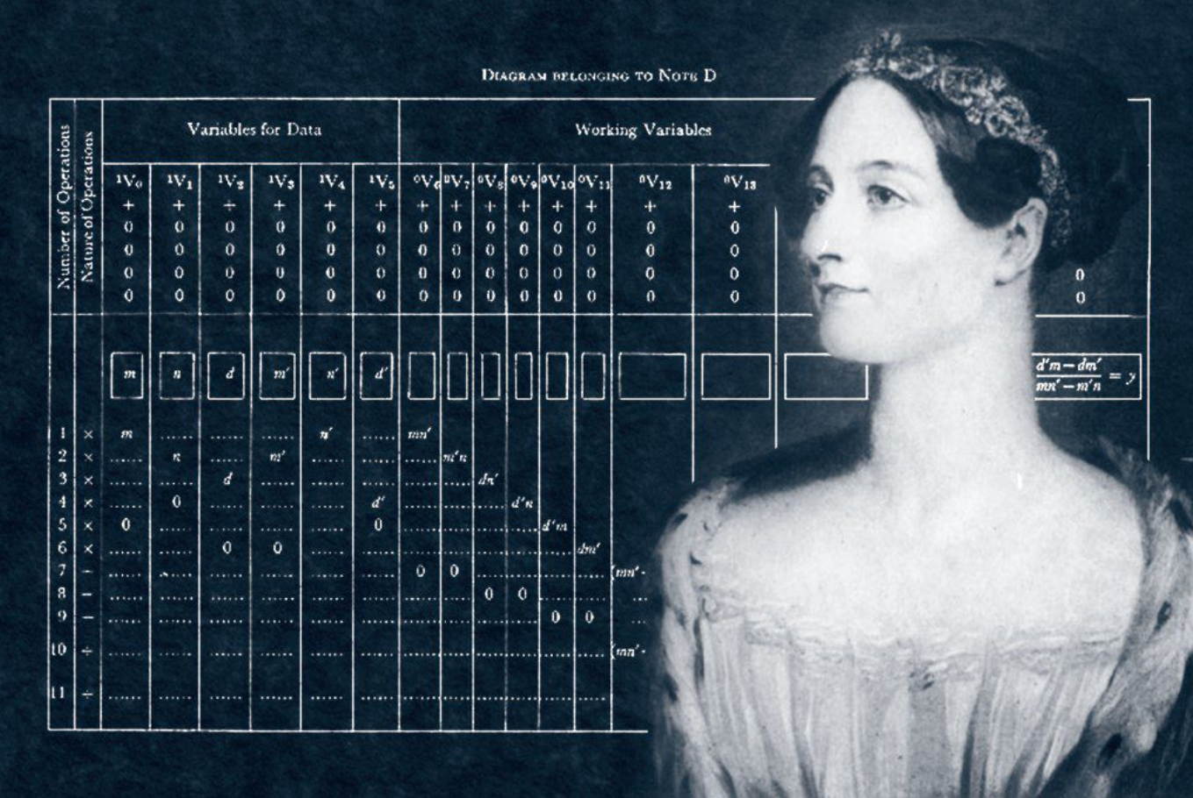
1.2.2 Lập trình máy tính, lập trình viên (tt)
Ada Lovelace (sinh năm 1852) là một nhà toán học người Anh, người được mệnh danh là lập trình viên máy tính đầu tiên viết ra một thuật toán (algorithm) với bộ hướng dẫn vận hành cho chiếc máy tính sơ khai do Charles Babbage chế tạo vào năm 1821.
Notes:
2:39-2p56

Slide 40
1.2.3 Mã nguồn, mã máy
Mã nguồn (source code): là một chuỗi các câu lệnh hay chỉ thị được viết bằng ngôn ngữ lập trình. Mã nguồn thường được lưu trong tập tin văn bản (text file).
Mã máy (machine code): là một loại mã sử dụng để viết các chỉ dẫn mà CPU máy tính có thể hiểu và thực thi được một cách trực tiếp. Mã máy được viết sử dụng các số trong hệ nhị phân (chỉ gồm 0 và 1 hoặc hệ cơ số 16)
Notes:
Ưu điểm của mã máy là ở tốc độ xử lý của loại mã này. CPU máy tính có thể phân tích các chỉ dẫn của loại mã này và thực thi một cách trực tiếp mà không cần thông qua một quá trình trung gian, do đó cắt giảm đáng kể thời gian chạy các chỉ dẫn.
Trên thực tế thì mã nguồn của tất cả các chương trình máy tính khi chạy cũng đều cần được chuyển về mã máy để CPU có thể hiểu được.

Slide 41
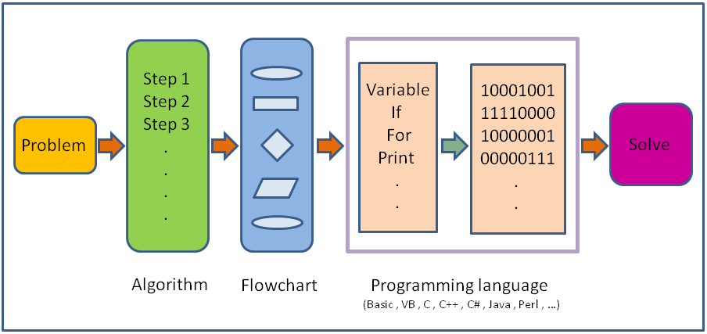
1.2.4 Ngôn ngữ lập trình (Programming Language)
Ngôn ngữ lập trình là ngôn ngữ dùng để viết các chương trình cho máy tính. Cũng như các ngôn ngữ thông thường, ngôn ngữ lập trình cũng có từ vựng, cú pháp và ngữ nghĩa.
Nguồn: https://en.wikiversity.org/wiki/Introduction_to_Programming/About_Programming
Notes:
Ngôn ngữ lập trình cho phép con người giao tiếp với máy tính, truyền đạt các hướng dẫn hay ra các chỉ thị cho máy tính thực hiện.

Slide 42

1.2.5 Chương trình dịch
Chương trình dịch là chương trình đặc biệt có chức năng chuyển đổi chương trình được viết bằng ngôn ngữ lập trình bậc cao thành chương trình thực hiện được trên máy tính.
Notes:
Tiền xử lý (Preprocess)  Đối tượng thực hiện: bộ tiền xử lý thuộc IDE  Công việc thực hiện: tiền xử lý chương trình, như, thay các “macro” trong bởi phần định nghĩa của nó, chèn các tập tin khai báo thư viện (v.d., stdio.h)
Linker:
Đối tượng thực hiện: bộ liên kết thuộc IDE  Công việc thực hiện: liên kết các tập tin mã đối tượng và thư viện của C để tạo chương trình thực thi  Đầu ra: tập tin thực thi (*.exe)

Slide 43
1.2.5 Chương trình dịch (tt)
Trình thông dịch (interpreter): Kiểm tra tính đúng đắn của câu lệnh chuyển đổi thành ngôn ngữ máy và thực thi câu lệnh đó mà không cần dịch toàn bộ mã nguồn, tức là dịch tới đâu sẽ thực thi tới đó.
Trình biên dịch (compiler): Dịch toàn bộ mã nguồn (source code) của một ngôn ngữ lập trình cụ thể sang một ngôn ngữ cấp thấp hơn (hợp ngữ, mã máy, mã bytecode). Trong quá trình dịch chương trình sẽ thông báo lỗi nếu có.
Ví dụ: Các trình biên dịch C++ phổ biến như: GNU C++, Visual C++, Intel C++, Clang, Borland C++
Notes:
https://codejunctionpro.com/programming-language-fundamentals/
Assembler: A program that translates a program written in assembly language into an equivalent program in machine language.
Compiler: A program that translates instructions written in a high-level language into the equivalent machine language

Slide 44

1.2.5 Chương trình dịch (tt)
Một số ngôn ngữ lập trình kết hợp cả compiler và interpreter, chẳng hạn như Java: Mã Java được biên dịch thành mã bytecode ➔ Máy ảo chạy mã bytecode ở dạng thông dịch.
Notes:
1p48

Slide 45
1.3 Giới thiệu sơ lược về ngôn ngữ lập trình

Slide 46
1.3 Giới thiệu sơ lược về ngôn ngữ lập trình
1.3.1 Vai trò của Ngôn ngữ lập trình
1.3.2 Ngôn ngữ lập trình cấp thấp
1.3.3 Ngôn ngữ lập trình cấp cao
1.3.4 Các ngôn ngữ lập trình thông dụng

Slide 47
1.3.1 Vai trò của ngôn ngữ lập trình
Giao tiếp giữa người và máy tính
Xây dựng ứng dụng và phần mềm: Tạo ra các ứng dụng và phần mềm từ các định dạng ý tưởng ban đầu.
Tối ưu hóa hiệu suất: Sử dụng ngôn ngữ phù hợp để tối ưu hóa cho nhu cầu cụ thể.
Hỗ trợ cho cộng đồng phát triển: Cung cấp thư viện, framework và công cụ hỗ trợ cho việc phát triển phần mềm và chia sẻ kiến thức trong cộng đồng.
Khả năng mở rộng và duy trì: Đảm bảo tính mở rộng và dễ bảo trì của mã nguồn trong quá trình phát triển và duy trì dự án.
Notes:
Ngôn ngữ lập trình đóng vai trò cực kỳ quan trọng trong việc phát triển phần mềm và ứng dụng công nghệ. Dưới đây là một số vai trò chính của ngôn ngữ lập trình:
Giao tiếp với máy tính: Ngôn ngữ lập trình là cầu nối giữa con người và máy tính. Chúng cho phép lập trình viên biểu diễn các ý tưởng, thuật toán và logic dưới dạng mã mà máy tính có thể hiểu.
Xây dựng ứng dụng và phần mềm: Ngôn ngữ lập trình là công cụ chính để xây dựng các ứng dụng và phần mềm từ các ý tưởng ban đầu.
Tối ưu hóa hiệu suất: Mỗi ngôn ngữ lập trình có những ưu điểm riêng và được tối ưu hóa cho một loại công việc cụ thể. Ví dụ, C++ thường được sử dụng cho các ứng dụng đòi hỏi hiệu suất cao như game và hệ thống nhúng, trong khi Python thích hợp cho phát triển nhanh và dễ đọc. Tùy thuộc vào mục đích và yêu cầu của dự án, người lập trình có thể lựa chọn ngôn ngữ phù.
Hỗ trợ cho cộng đồng phát triển: Ngôn ngữ lập trình không chỉ là cách biểu diễn ý tưởng mà còn là nền tảng cho cộng đồng phát triển phần mềm. Các ngôn ngữ phổ biến thường có cộng đồng sôi động, cung cấp các thư viện, framework và công cụ hỗ trợ, giúp tăng tốc quá trình phát triển và chia sẻ kiến thức.
Khả năng mở rộng và duy trì: Sự lựa chọn ngôn ngữ lập trình phù hợp có thể giúp đảm bảo tính mở rộng và dễ bảo trì của dự án phần mềm.
Tóm lại, ngôn ngữ lập trình không chỉ là công cụ để viết mã mà còn là một phần quan trọng của quá trình phát triển phần mềm, từ việc diễn giải ý tưởng thành mã cho đến tối ưu hóa hiệu suất và duy trì mã nguồn.

Slide 48
1.3.2 Ngôn ngữ lập trình
Ba cấp độ ngôn ngữ lập trình :
Ngôn ngữ máy (machine language)
Ngôn ngữ hợp ngữ (assembly language)
Ngôn ngữ cấp cao (high-level language)
C
Java
C++
Language
Level
High Level Language
Assembly Language
Machine Language
Hardware

Slide 49
Ngôn ngữ cấp thấp
Ngôn ngữ máy (machine language) là các chỉ thị dưới dạng nhị phân, can thiệp trực tiếp vào trong các mạch điện tử.
Chương trình được viết bằng ngôn ngữ máy thì có thể được thực hiện ngay không cần qua bước trung gian nào.
Machine Language
Language directly understood by the computer
…….
binary code

Slide 50

Ngôn ngữ cấp thấp
Ví dụ:
Tuy nhiên chương trình viết bằng ngôn ngữ máy dễ sai sót, cồng kềnh và khó đọc, khó hiểu vì toàn những con số 0 và 1.

Slide 51
Ngôn ngữ cấp thấp
Hợp ngữ (Assembly language) được thiết kế để máy tính trở nên thân thiện hơn với người sử dụng.
Các câu lệnh bao gồm hai phần: phần mã lệnh (viết tựa tiếng Anh) chỉ phép toán cần thực hiện và phần tên biến chỉ địa chỉ chứa toán hạng của phép toán đó.
Machine Language
Language directly understood by the computer
Symbolic Language
English-like abbreviations representing elementary computer operations
binary code
assembly language

Slide 52
Ngôn ngữ cấp thấp
Ví dụ:
section .data
hello: db 'Hello, World!',10 ; 'Hello, World!' plus a linefeed character
helloLen: equ $-hello ; Length of the 'Hello world!' string
section .text
global _start
_start:
mov eax,4 ; The system call for write (sys_write)
mov ebx,1 ; File descriptor 1 - standard output
mov ecx,hello ; Put the offset of hello in ecx
mov edx,helloLen ; helloLen is a constant, so we don't need to say
; mov edx,[helloLen] to get it's actual value
int 80h ; Call the kernel
mov eax,1 ; The system call for exit (sys_exit)
mov ebx,0 ; Exit with return "code" of 0 (no error)
int 80h;
Ðể máy thực hiện được một chương trình viết bằng hợp ngữ thì chương trình đó phải được dịch sang ngôn ngữ máy. Công cụ thực hiện việc dịch đó được gọi là Assembler.

Slide 53
Ngôn ngữ cấp cao
Ngôn ngữ cấp cao (High level language): là ngôn ngữ được tạo ra và phát triển nhằm phản ánh cách thức người lập trình nghĩ và làm.
Ngôn ngữ cấp cao rất gần với ngôn ngữ con người (tiếng Anh) nhưng chính xác như ngôn ngữ toán học.
High-level Language
Close to human language.
Example: a = a + b
[add values of a and b, and store the result in a, replacing the previous value]
Machine Language
Language directly understood by the computer
Symbolic Language
English-like abbreviations representing elementary computer operations
binary code
assembly language
C, C++, Java, Basic
Notes:
Ưu điểm:
Hiệu suất cao
Không cần quan tâm hệ máy cụ thể
Có cấu trúc dữ liệu phong phú
Gần với ngôn ngữ tự nhiên

Slide 54

Các ngôn ngữ lập trình thông dụng
Hiện nay có rất nhiều ngôn ngữ lập trình, nhưng phổ biến là Python, C, C++, Java, C#, JavaScript, PHP,… Bảng sau liệt kê top 10 các ngôn ngữ lập trình phổ biến từ tháng 05/2023-05/2024:
https://www.tiobe.com/tiobe-index/
Notes:
Chỉ số Cộng đồng lập trình TIOBE là một chỉ số về mức độ phổ biến của các ngôn ngữ lập trình. Chỉ số được cập nhật mỗi tháng một lần. Xếp hạng dựa trên số lượng kỹ sư lành nghề trên toàn thế giới, các khóa học và nhà cung cấp bên thứ ba. Các trang web phổ biến Google, Amazon, Wikipedia, Bing và hơn 20 trang khác được sử dụng để tính xếp hạng. Điều quan trọng cần lưu ý là chỉ số TIOBE không phải là ngôn ngữ lập trình tốt nhất hoặc ngôn ngữ mà hầu hết các dòng mã được viết.
Chỉ mục này có thể được sử dụng để kiểm tra xem kỹ năng lập trình của bạn có còn cập nhật hay không hoặc để đưa ra quyết định chiến lược về ngôn ngữ lập trình nào nên sử dụng khi bắt đầu xây dựng một hệ thống phần mềm mới.
Python là một ngôn ngữ lập trình đa mẫu hình, nó hỗ trợ hoàn toàn mẫu lập trình hướng đối tượng và lập trình cấu trúc; ngoài ra về mặt tính năng, Python cũng hỗ trợ lập trình hàm và lập trình hướng khía cạnh. Nhờ vậy mà Python có thể làm được rất nhiều thứ, sử dụng trong nhiều lĩnh vực khác nhau. Ứng dụng của Python: Làm Web với các Framework của Python, Tự động hóa , Khoa học dữ liệu, Trí tuệ nhân tạo và học máy, phát triển game
Java – Phát triển ứng dụng đa nền tảng & game
Java là một trong những program language phổ biến nhất, với hơn 3 tỷ thiết bị sử dụng nó. Java thường được sử dụng trong việc phát triển các ứng dụng di động (đặc biệt là Android), ứng dụng trên máy tính & các trang web. Nó cũng được sử dụng để phát triển các loại game từ cơ bản đến chất lượng cao. Điểm mạnh của Java là mã nguồn mở, miễn phí & có một cộng đồng hỗ trợ lớn.
C# – Lập trình ứng dụng hướng đối tượng trên nền tảng Microsoft
C# là program language hướng đối tượng có cấu trúc đơn giản và dễ học. Nó thường được sử dụng trên nền tảng Microsoft .NET Framework và có thể biên dịch trên nhiều nền tảng máy tính. C# được ưa chuộng bởi những người đã có kinh nghiệm với C, C++ hoặc Java.
Javascript – Tạo ra các trang web tương tác & ứng dụng web
JavaScript là một ngôn ngữ đa mô hình, có kiểu dữ liệu và thuật toán, và hỗ trợ lập trình hướng đối tượng. Nó được sử dụng rộng rãi để tạo ra các trang web tương tác và các ứng dụng web. JavaScript có cú pháp dựa trên Java và C, nên những người quen thuộc với các ngôn ngữ này sẽ dễ dàng học và sử dụng JavaScript.

Slide 55

Các ngôn ngữ lập trình thông dụng
https://www.tiobe.com/tiobe-index/

Slide 56
1.4 Giới thiệu ngôn ngữ lập trình C++

Slide 57

1.4 Giới thiệu ngôn ngữ lập trình C++
1.4.1 Giới thiệu tổng quan về ngôn ngữ C++
1.4.2 Các ưu điểm và ứng dụng của C++
1.4.3 Môi trường, công cụ hỗ trợ lập trình C++
1.4.4 Biên dịch chương trình C++
1.4.5 Một số ví dụ minh họa chương trình C++

Slide 58

1.4.1 Giới thiệu tổng quan về ngôn ngữ C++
C++ được phát triển bởi Bjarne Stroustrup năm 1979 tại Bell Labs ở Murray Hill, New Jersey, như là một bản nâng cao của ngôn ngữ C và với tên gọi đầu tiên là “C với các Lớp”, nhưng sau đó được đổi tên thành C++ vào năm 1983.
Hiện tại tiêu chuẩn mới nhất của ngôn ngữ C++ là C++20.
C++ là ngôn ngữ bậc cao (high-level languages), C++ hỗ trợ lập trình thủ tục và lập trình hướng đối tượng.

Slide 59
Tiêu chuẩn ngôn ngữ C++
Năm | Tiêu chuẩn C++ | Tên gọi
1998 | ISO/IEC 14882:1998^{[11]} | C++98
2003 | ISO/IEC 14882:2003^{[12]} | C++03
2011 | ISO/IEC 14882:2011^{[13]} | C++11, C++0x
2014 | ISO/IEC 14882:2014^{[14]} | C++14, C++1y
2017 | ISO/IEC 14882:2017^{[8]} | C++17, C++1z
2020 | ISO/IEC 14882:2020^{[15]} | C++20^{[16]}, C++2a
https://en.wikipedia.org/wiki/C%2B%2B
Notes:
C++98 (ISO/IEC 14882:1998): Đây là phiên bản đầu tiên của chuẩn C++ được công bố bởi Tổ chức Tiêu chuẩn Hóa Quốc tế (ISO) vào năm 1998. Nó đặt nền móng cho hầu hết các tính năng của ngôn ngữ C++ hiện đại.
C++03 (ISO/IEC 14882:2003): C++03 là một bản sửa đổi nhỏ của C++98, chỉnh sửa và làm rõ một số vấn đề trong phiên bản trước đó.
C++11 (ISO/IEC 14882:2011): C++11 là một bước tiến lớn trong sự phát triển của ngôn ngữ. Nó đưa vào nhiều tính năng mới như auto, lambda expressions, rvalue references, smart pointers, range-based for loops, constexpr, và một số cải tiến khác.
C++14 (ISO/IEC 14882:2014): C++14 là một bản sửa đổi nhỏ so với C++11, thêm vào một số tính năng nhỏ và làm rõ một số quy định trong chuẩn.
C++17 (ISO/IEC 14882:2017): C++17 tiếp tục mở rộng ngôn ngữ với nhiều tính năng mới như std::optional, std::variant, structured bindings, inline variables, if constexpr, inline namespaces, và nhiều thay đổi khác.
C++20 (ISO/IEC 14882:2020): C++20 là phiên bản tiếp theo của ngôn ngữ C++. Nó giới thiệu nhiều tính năng mới như concepts, ranges, coroutines, designated initializers, và nhiều cải tiến khác.

Slide 60
1.4.2 Ưu điểm của ngôn ngữ C++
Tốc độ xử lý nhanh: Mã nguồn C++ đc biên dịch và gửi thẳng xuống phần cứng tiếp với phần cứng
Hỗ trợ lập trình hướng đối tượng:
OOP xem đối tượng là trọng tâm, mỗi đối tượng bao gồm thuộc tính kèm theo các thao tác liên quan trên đối tượng.
Code dễ hiểu, dễ phát triển và bảo trì.
Hỗ trợ tối đa thư viện: Thư viện template của C++ (STL)
Hỗ trợ con trỏ: có khả năng truy xuất trực tiếp tới ô nhớ trong RAM
Notes:
"A better C“: lợi ích của việc sử dụng C++ so với việc sử dụng ngôn ngữ C truyền thống. Dưới đây là các điểm chính:
Kiểm tra kiểu và phân tích thời gian biên dịch tốt hơn: C++ đóng nhiều lỗ hổng trong ngôn ngữ C và cung cấp kiểm tra kiểu và phân tích thời gian biên dịch tốt hơn. Bạn buộc phải khai báo hàm để trình biên dịch kiểm tra việc sử dụng của chúng, giúp giảm số lượng lỗi phát sinh.
Loại bỏ sử dụng preprocessor: Sử dụng C++ giảm cần thiết sử dụng preprocessor cho việc thay thế giá trị và macros. Điều này giúp loại bỏ một số lỗi khó tìm và tăng tính ổn định của mã.
Sử dụng references và function overloading: C++ có tính năng gọi là references, giúp xử lý địa chỉ của đối số và giá trị trả về của hàm một cách tiện lợi hơn. Sử dụng function overloading cho phép bạn sử dụng cùng tên cho các hàm khác nhau, cải thiện việc xử lý tên trong mã nguồn.
Namespaces: Tính năng namespaces cũng cải thiện việc kiểm soát các tên trong mã nguồn.
Nhiều tính năng nhỏ khác: C++ có nhiều tính năng nhỏ khác cải thiện tính an toàn của mã nguồn C, làm cho việc viết mã trở nên dễ dàng và an toàn hơn.
Tốc độ: Khi tốc độ là một chỉ số quan trọng, C++ là lựa chọn được ưa chuộng nhất. Thời gian biên dịch và thực thi của một chương trình C++ nhanh hơn nhiều so với hầu hết các ngôn ngữ lập trình đa mục đích khác. Câu lệnh của nó có thể thao tác, giao tiếp trực tiếp với phần cứng: mã thực thi của C++ đc biên dịch và gửi thẳng xuống phần cứng.
Điều này có nghĩa là C++ gần gũi với phần cứng hơn hầu hết các ngôn ngữ lập trình đa mục đích. Nên nó rất hữu ích trong các lĩnh vực mà phần cứng và phần mềm được kết hợp chặt chẽ với nhau và cần hỗ trợ cấp thấp ở mức phần mềm.
Lập trình hướng đối tượng C++ là một ngôn ngữ lập trình hướng đối tượng, có nghĩa là trọng tâm chính là các đối tượng và các thao tác xung quanh các đối tượng này. Điều này làm cho việc thao tác mã trở nên dễ dàng hơn nhiều, không giống như lập trình thủ tục hoặc lập trình cấu trúc, yêu cầu một loạt các bước tính toán phải được thực hiện. ➔ Code dễ hiểu, dễ phát triển và bảo trì.
Lập trình không có cấu trúc: Là phương pháp xuất hiện đầu tiên. Phương pháp này đơn giản chỉ là viết tất cả mã lệnh vào 1 hàm main duy nhất và chạy. Ngôn ngữ sử dụng phương pháp này là Assembly (hợp ngữ).
Lập trình có cấu trúc (lập trình thủ tục): Chia chương trình lớn ra thành các chức năng, mỗi chức năng được đưa vào 1 hàm. Khi cần dùng đến chức năng nào thì ta sẽ gọi hàm tương ứng. Hầu hết các ngôn ngữ lập trình đều hỗ trợ phương pháp này.
Hỗ trợ thư viện phong phú Thư viện mẫu chuẩn của C++ (STL) có nhiều hàm có sẵn để giúp viết mã nhanh chóng. Ví dụ, có các STLs cho các loại container khác nhau như bảng băm, map, set, v.v.
Hỗ trợ con trỏ C++ cũng hỗ trợ con trỏ, thường không có sẵn trong các ngôn ngữ lập trình khác.

Slide 61
1.4.2 Ưu điểm của ngôn ngữ C++
Sử dụng lại mã nguồn với mẫu (templates)
Templates cho phép bạn viết mã tổng quát hơn, có thể tái sử dụng cho nhiều kiểu dữ liệu khác nhau mà không cần phải viết lại mã cho từng kiểu dữ liệu cụ thể.
Xử lý lỗi: C++ exception handling giúp phát hiện và xử lý lỗi trong quá trình thực thi chương trình
Lập trình quy mô lớn:
Khả năng quản lý tài nguyên và điều khiển chi tiết quá trình thực thi giúp C++ thích hợp cho các dự án phần mềm lớn.
Notes:
Sử dụng lại mã nguồn với mẫu (templates): trong C++ là một trong những tính năng mạnh mẽ và linh hoạt nhất của ngôn ngữ này. Templates cho phép bạn viết mã tổng quát hơn, có thể tái sử dụng cho nhiều kiểu dữ liệu khác nhau mà không cần phải viết lại mã cho từng kiểu dữ liệu cụ thể.
Xử lý lỗi: Xử lý lỗi trong C là một vấn đề nổi tiếng và thường bị bỏ qua. Nếu bạn đang xây dựng một chương trình lớn và phức tạp, không có gì tồi tệ hơn việc có một lỗi ẩn giấu ở đâu đó mà không có manh mối nào về nguồn gốc của nó
=> C++ exception handling cung cấp một cơ chế giúp phát hiện và xử lý lỗi trong quá trình thực thi chương trình. Nó giúp đảm bảo rằng khi một lỗi xảy ra, chương trình có thể phản ứng một cách có kiểm soát và tiếp tục hoạt động hoặc dừng lại một cách an toàn. Điều này giúp tách biệt mã xử lý lỗi khỏi mã logic chính, làm cho chương trình dễ đọc và bảo trì hơn.
Lập trình quy mô lớn: C++ rất linh hoạt và có thể mở rộng, cho phép lập trình viên phát triển các ứng dụng lớn và phức tạp một cách hiệu quả. Khả năng quản lý tài nguyên và điều khiển chi tiết quá trình thực thi giúp C++ thích hợp cho các dự án phần mềm lớn.

Slide 62
Ứng dụng của ngôn ngữ C++
Hệ điều hành: MS Window, IOS, Apple OSX, …
Trình duyệt web: Google chrome, Mozilla Firefox, Internet Explorer …
Phát triển Game: Counter-Strike, World of Warcraft, …
Phần mềm quản trị cơ sở dữ liệu: MySQL, Oracle
Trình biên dịch: Dev-C++, Clang C++, MINGW, …
Nền tảng của một số ngôn ngữ lập trình: C#, Java, PHP, Matlab
Ứng dụng có giao diện người dùng (GUI): Microsoft Office, IDE Visual Studio, Adobe Photoshop, ...
Hệ thống nhúng
…
Notes:
Hệ điều hành: C++ là một phần không thể thiếu trong nhiều hệ điều hành phổ biến như Linux (C, hợp ngữ), Apple OSX (C, C++, Swift, Objective-C, Hợp ngữ) và MS Windows (C, C++), IOS (C, C++, Objective-C, Swift), Android (Java, Kotlin (UI), C (nhân), C++ và những ngôn ngữ khác)
Trình duyệt web: Tốc độ và độ tin cậy là yếu tố cần phải có với các trình duyệt web. Khi đó, C++ sẽ là ngôn ngữ được ưu tiên sử dụng: Google chrome, Mozilla Firefox, Internet Explorer
Game: C++ là sự lựa chọn tốt để phát triển các nền tảng game 3D. C++ cho phép người dung kiểm soát tốt hơn đối với phần cứng, quản lý bộ nhớ và đồ họa. Đó cũng là yếu tố quan trọng trong việc phát triển các game engines: Counter-Strike, World of Warcraft
Phần mềm quản trị cơ sở dữ liệu: C và C++ được sử dụng cho hệ quản trị cơ sở dữ liệu MySQL, Oracle
Trình biên dịch: Một loạt các trình biên dịch bao gồm Apple C++, Bloodshed Dev-C++, Clang C++ và MINGW make đều sử dụng ngôn ngữ lập trình C++.
Nền tảng của 1 số ngôn ngữ khác: C#, Java, PHP, Verilog,…
Ứng dụng dựa trên GUI: Hầu như các ứng dụng máy tính để bàn và dựa trên GUI (Giao diện người dùng đồ họa) phổ biến đều được phát triển bằng C++ nhờ vào tốc độ cao của nó.: Adobe Illustrator, Adobe Photoshop, Microsoft Office, IDE Visual Studio.
Hệ thống nhúng: C++ thao tác trực tiếp vs phần cứng, nên C++ được dùng nhiều để phát triển driver (trình điều khiển phần cứng), hoặc các phần mềm nhúng (phần mềm nhúng vào trong phần cứng)
Các hệ thống nhúng yêu cầu chương trình gần với phần cứng như đồng hồ thông minh, hệ thống thiết bị y tế,..đều được phát triển bằng C++. Nó có thể cung cấp rất nhiều lời gọi hàm cấp thấp, không giống như các ngôn ngữ lập trình cấp cao khác.
Điện toán đám mây và ứng dụng phân tán: Bloomberg là một ứng dụng cung cấp thông tin và tin tức tài chính chính xác cho các nhà đầu tư trong thời gian thực. Phần mềm của Bloomberg chủ yếu được viết bằng C, nhưng môi trường phát triển và bộ thư viện của nó đều được viết bằng C++.
Thư viện: Các thư viện yêu cầu tính toán toán học, hiệu suất và tốc độ rất cao. Do đó C++ là ngôn ngữ lập trình cốt lõi được hầu hết các thư viện sử dụng.
Ví dụ: TensorFlow là một thư viện Machine Learning mã nguồn mở do Nhóm Brain của Google tạo ra – sử dụng C++ làm ngôn ngữ lập trình backend.

Slide 63
1.4.3 Môi trường, công cụ hỗ trợ lập trình C++
Môi trường phát triển tích hợp IDE (Integrated Development Environment)
Trình soạn thảo (SOURCE CODE EDITOR)
Trình Biên dịch/ Thông dịch (COMPILER/ INTERPERTER)
Công cụ xây dựng tự động (AUTO BUILD)
Trình gỡ lỗi hỗ trợ dò tìm lỗi (Trình DEBUGER)
…
IDE
Editor
Compiler/ Interperter
Debuger
Runer
Auto build
…

Slide 64











1.4.3 Môi trường, công cụ hỗ trợ lập trình C++
Một số IDE hỗ trợ lập trình C++:

Slide 65

1.4.3 Môi trường, công cụ hỗ trợ lập trình C++
IDE CodeBlocks:

Slide 66

1.4.4 Biên dịch chương trình C++
Source code (mã chương trình): file chứa mã chương trình C++ => đầu ra file “.cpp”.
Các bước biên dịch chương trình C++:
Preprocessing (Tiền xử lý) => đầu ra file “.i”
Nhận mã nguồn, xóa bỏ tất cả chú thích của chương trình
Chỉ thị tiền xử lý được xử lý
Compilation (Biên dịch) => đầu ra file “.o”, “.obj”
Kiểm tra lỗi cú pháp
Chuyển source code thành các file object code chứa mã máy
Linking (Trình liên kết) => đầu ra file .exe, .dll
Kết hợp các object code và các thư viện để tạo thành file thực thi hoặc file thư viện.
Notes:
https://cplusplus.com/articles/2v07M4Gy/
https://codelearn.io/sharing/chuong-trinh-cpp-duoc-bien-dich-the-nao
1. Preprocessing (tiền xử lý)
Bộ tiền xử lý có nhiệm vụ thực hiện:
Nhận mã nguồn
Xóa bỏ tất cả chú thích của chương trình
Chỉ thị tiền xử lý (bắt đầu bằng #) cũng được xử lý:
Ví dụ: trong chương trình c++ #include<iostream> sẽ yêu cầu bộ tiền xử lý đọc tất cả nội dung của tệp tiêu đề iostream và đưa nội dung đó vào chương trình và tạo tệp chương trình C++ riêng biệtt
2. Compilation (biên dịch)
Bước biên dịch được thực hiện trên mỗi output của bộ tiền xử lý. Trình biên dịch phân tích mã nguồn C++ (bây giờ không có bất kỳ chỉ thị tiền xử lý nào) và chuyển đổi nó assembly code.
Việc chuyển đổi sang hợp ngữ rất quan trọng vì đây là ngôn ngữ đầu ra chung cho nhiều trình biên dịch thuộc các ngôn ngữ cấp cao khác nhau.
Ở giai đoạn này, trình biên dịch sẽ bắt các lỗi về kiểu dữ liệu, cú pháp. Nếu có lỗi xảy ra trình biên dịch sẽ thông báo và chúng ta phải sửa lại code để xử lý các lỗi đó và thực hiện biên dịch lại.
Sau đó gọi assembler để convert tiếp assembly code thành các object code files chứa machine code (mã máy).
4. Linker (Trình liên kết)
Giai đoạn này sẽ tạo thành chương trình đích duy nhất của quá trình biên dịch từ các object code files mà assembler đã tạo ra ở bước trước đó. Đầu ra này có thể là thư viện shared (or dynamic) library hoặc file chaỵ (executable file).
Nó liên kết tất cả các object code files bằng cách thay thế các tham chiếu đến các symbols bằng các địa chỉ chính xác. Mỗi symbol này có thể được định nghĩa trong các object code files khác hoặc trong các thư viện.
Có sự khác biệt trong việc trình liên kết và trình biên dịch khi bắt lỗi. Trình biên dịch hiển thị các lỗi về cú pháp, ví dụ như dấu chấm phẩy không được đề cập, kiểu dữ liệu không được xác định, v.v.
nhưng nếu có lỗi hàm được định nghĩa nhiều lần thì lỗi này là do trình liên kết phát hiện, vì nó chỉ ra rằng có hai hoặc nhiều tệp mã nguồn có nghĩa giống nhau nên dẫn tới lỗi.

Slide 67
1.4.5 Ví dụ minh họa chương trình C++
Ví dụ 1: Nhập xuất đơn giản như “Hello World”.
Ví dụ 2: Chương trình có nhập xuất dữ liệu và tính toán xử lý đơn giản như “Nhập độ dài 2 cạnh của hình chữ nhật, xuất diện tích của hình”.
Ví dụ 3: Chương trình phức tạp hơn, có sử dụng vòng lặp: kiểm tra một số nguyên n có phải là số nguyên tố không.

Slide 68
Ví dụ 1
Xuất đơn giản như “Hello World”:
/* The traditional first program in honor of
Dennis Ritchie who invented C at Bell Labs
in 1972 */
#include <iostream>
using namespace std;
int main() {
cout << "Hello, world!\n";
return 0;
}

Slide 69
Ví dụ 2
Chương trình có nhập xuất dữ liệu và tính toán xử lý đơn giản như “Nhập độ dài 2 cạnh của hình chữ nhật, xuất diện tích của hình”
/* Minh hoa chuong trinh tinh dien tich hinh chu nhat */
#include <iostream>
using namespace std;
void main(){
int chieu_dai,chieu_rong;
cout<< "Nhap chieu dai = ";
cin>>chieu_dai;
cout<< "Nhap chieu rong = ";
cin>>chieu_rong;
// Tinh dien tich hinh chu nhat
int dien_tich = chieu_dai*chieu_rong;
// In ket qua ra man hinh
cout << "Dien tich HCN = "<<dien_tich;
return 0;
}

Slide 70
Ví dụ 3
Chương trình phức tạp hơn, có sử dụng vòng lặp: kiểm tra một số nguyên n có phải là số nguyên tố không.
/* Chuong trinh minh hoa kiem tra so nguyen to */
#include <iostream>
using namespace std;
// Ham kiem tra so nguyen n co phai la so nguyen to (true) hay khong (false).
bool kiemtralasonguyento(int n) {
if( n<2) return false;
for(int i=2; i<n;i++)
if(n%i==0) return false;
return true;
}
int main() {
int n;
cout << "Nhap vao so nguyen n = ";
cin >> n;
if (kiemtralasonguyento(n)== true)
cout << "So "<<n<<" la so nguyen to !";
else
cout << "So "<<n<<" khong phai la so nguyen to !";
return 0;
}

Slide 71
Bài tập lý thuyết
Câu 1: Cho biết ý nghĩa của các thành phần cấu tạo phần cứng máy tính cơ bản.
Câu 2: Vì sao máy tính điện tử lại sử dụng hệ nhị phân để biểu diễn thông tin
Câu 3: Đổi các số ở hệ cơ số a sang hệ cơ số b tương ứng:
Câu 4: Chứng minh dãy có n bit thì có thể biểu diễn được số lớn nhất 2^{n}-1. Ví dụ: n=2 => 2²-1=3, n=4 => 2⁴-1=15
11000110101₂=?₁₀ | 175₈=?₁₀ | 2AB₁₆=?₂
11000110101₂=?₁₆ | 2AB₁₆=?₁₀ | 256₈=?₂
11000110101₂=?₈
Notes:
https://www.math2it.com/bai-viet/tai-sao-may-tinh-lai-su-dung-he-nhi-phan/

Slide 72
Bài tập lý thuyết
Câu 5: Trình bày cấu trúc tổng quan của máy tính.
Câu 6: Sự khác nhau của trình biên dịch và trình thông dịch.
Câu 7: Cho biết các ưu điểm và các ứng dụng của ngôn ngữ C++
Câu 8: Trình bày quá trình biên dịch chương trình C++

Slide 73
Tài liệu tham khảo
D.S. Malik, “C++ Programming: From Problem Analysis to Program Design, 5th Edition, 2011”
Alfred V. Aho, Monica S. Lam, Ravi Sethi, and Jeffrey D. Ullman, “Compilers: Principles, Techniques and Tools, 2nd edition”

Slide 74

Chúc các em học tốt!

